Slide 1
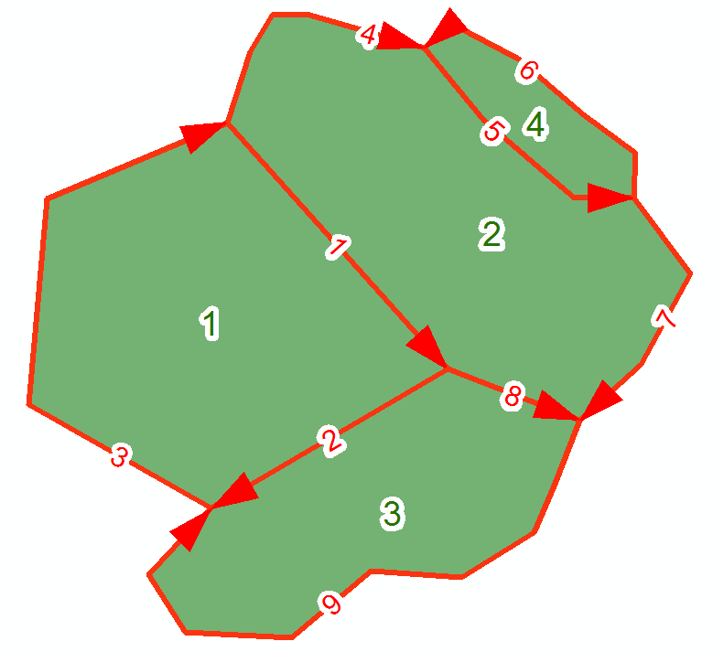
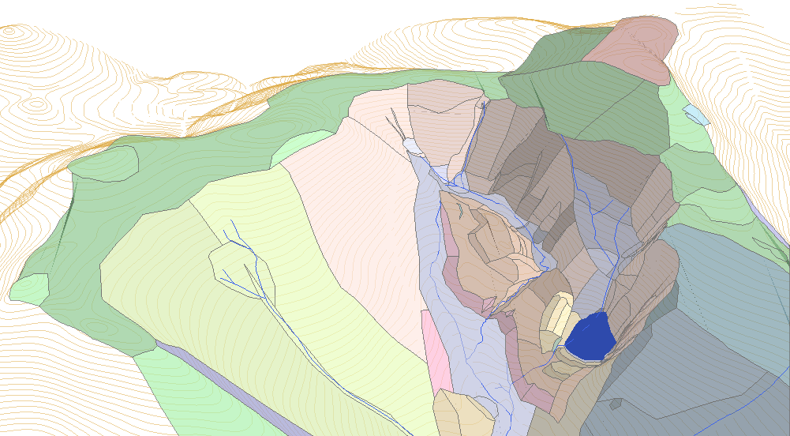
Geomorfologický informační systém
Karel Jedlička
obhajoba disertační práce
23. 8. 2010
HGF, VŠB-TU v Ostravě

Slide 2
GmIS – osnova vystoupení
Studium
Metodika
Vlastní přínos a jeho publikace
Notes:
Jednotlivé níže pops. snímky

Slide 3
Východiska práce
Shrnutí stavu řešené problematiky
  V práci je shrnut vývoj (pro GmIS) relevantních informačních technologií, zejména:
    algoritmizace prostorových analýz,
    databázových systémů s přihlédnutím k způsobům uložení prostorových dat.
  Jsou rešeršovány geomorfologické práce zabývající se:
    problematikou převodu geomorfologických dat z analogových systémů do digitálních,
    možnostmi využití GIS v geomorfologii,
    podrobně je rozebírána Gustavssonova koncepce geomorfologického GIS.
Notes:
Shrnutí stavu řešené problematiky
V práci je shrnut vývoj (pro GmIS) relevantních informačních technologií, zejména algoritmizace prostorových analýz a databázových systémů s přihlédnutím k způsobům uložení prostorových dat.
Dále jsou rešeršovány práce zabývající se problematikou převodu geomorfologických dat z analogových systémů do digitálních a práce, které se zabývají možnostmi využití GIS v geomorfologii. Podrobně je rozebírána Gustavssonova koncepce geomorfologického GIS (která má asi nejblíž k GmIS).

Slide 4
Východiska práce
Shrnutí stavu řešené problematiky
  Existují koncepce využití geoinformačních technologií pro geomorfologii.
  Existují nástroje řešící konkrétní problémy, převážně na rastrové bázi (přirozené z hlediska reprezentace reliéfu v GIS).
  Autorovi práce není známa implementace integrujícího prostředí, založeného na dostatečně robustní geografické, resp. geomorfologické databázi.
Notes:
(co existuje je třeba jen flat struktura pro účely prezentace geomorfologických map – Gustavsson)

Slide 5
Východiska práce
Cíl:
  Hlavním cílem práce bylo vytvoření koncepce geomorfologického informačního systému a její ověření na zvoleném území, a to včetně testování funkčnosti.
Notes:
Koncepce myšlena právě s důrazem na silný GmDB základ a pro práci i s vektory.
Motivován jsem byl:
Zájem o okolní krajinu,
Spolupráce s geomorfologickou komunitou
Zvolená území budou komentována až u popisu nasazení

Slide 6
Východiska práce
Metody a postup zpracování:
  Rešerše a studium odborné literatury z oblastí (G)IT a geomorfologie.
  Doplnění geomorfologických znalostí.
  Projektování informačních systémů (návrh, realizace).
  Publikace výsledků.
Notes:
Gm znalosti – od komunity geomorfologů, návštěvou konferencí, společnými publikacemi s gmology, návštěvy přednášek gmologů, přesto si netroufám tvrdit, že jsem geomorfolog, rozumím natolik, abych byl schopen interdisiplinární spolupráce s nimi.

Slide 7
Východiska práce
Metody a postup zpracování:
  Teoretická část:
    studium současného stavu řešené problematiky,
    rešerše literatury,
    definice základní terminologie.
  Návrh systému:
    sběr uživatelských požadavků,
    Analýza uživatelských požadavků,
    Definice koncepce navrhovaného systému.
  Realizace:
    prototyp systému,
    nasazení a testování v zájmových územích,
    Zpracování získaných poznatků.

Slide 8
Návrh GmIS
Koncepce
  Z geomorfologického hlediska je GmIS postaven nad konceptem elementárních forem georeliéfu.
  Elementární forma je na dané rozlišovací úrovni (měřítku) geometricky homogenní plocha, která má jednotnou genezi a předpoklady pro stejný průběh současných dynamických geomorfologických procesů, přičemž je ohraničena liniemi, na kterých je její geometrická, genetická i dynamická homogenita narušena. Je tedy na dané rozlišovací úrovni přirozeně ohraničeným základním segmentem georeliéfu.
Notes:
Okomentovat, že tady začíná vlastní přínos!
Založeno na konceptu elementárních forem reliéfu – duální reprezentace!

Slide 9
Návrh GmIS
GmIS musí podporovat následující činnosti:
  Vytvoření vzorové zdrojové geomorfologické databáze (GmDB)
    Import převzatých datových vrstev.
    Tvorba DMR a odvozených povrchů.
    Elementarizace reliéfu zájmové oblasti.
  Podpora geomorfologického výzkumu
    Terénní mapování.
    Výpočet morfometrických charakteristik areálů elementárních forem.
    Výpočet morfometrických charakteristik hranic elementárních forem.
    Určení morfogenetických vlastností elementárních forem.
    Tvorba vyšších hierarchických úrovní (hierarchická regionalizace).
    Vymezení povodí a výpočet členitostí pro (polo)povodí.
    Tvorba geomorfologické mřížky.
    Vymezení bázových povrchů.
Notes:
Byly sesbírány a analyzovány uživatelské požadavky a navržen základní (konceptuální) model
Modelováno pomocí UC a UP

Slide 10
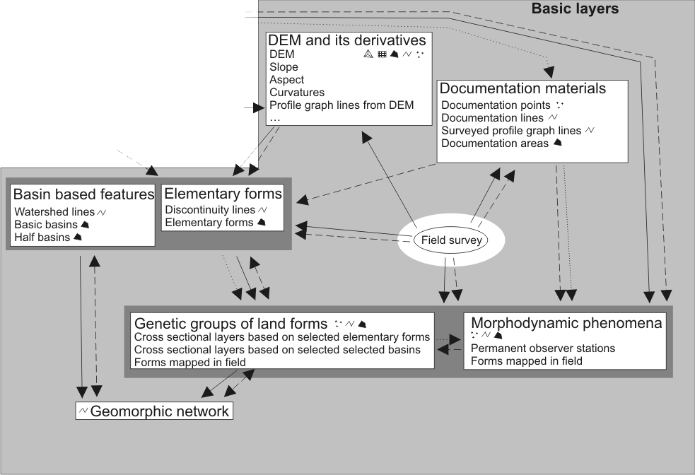
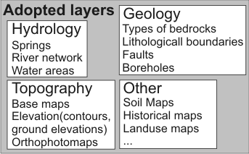
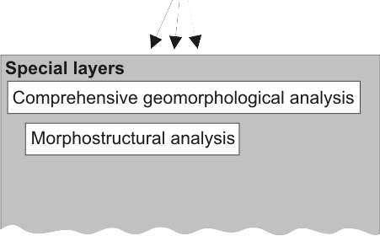
Návrh GmIS
Notes:
Byly sesbírány a analyzovány uživatelské požadavky a navržen základní (konceptuální) model
Strukturní jádro systému – geomorfologická databáze
Procesní jádro systému – činnosti vykonávané prostřednictvím gm nástrojů

Slide 11
Návrh GmIS
Notes:
Byly sesbírány a analyzovány uživatelské požadavky a navržen základní (konceptuální) model
Strukturní jádro systému – geomorfologická databáze
Procesní jádro systému – činnosti vykonávané prostřednictvím gm nástrojů

Slide 12
Návrh GmIS
Notes:
Byly sesbírány a analyzovány uživatelské požadavky a navržen základní (konceptuální) model
Strukturní jádro systému – geomorfologická databáze
Procesní jádro systému – činnosti vykonávané prostřednictvím gm nástrojů

Slide 13
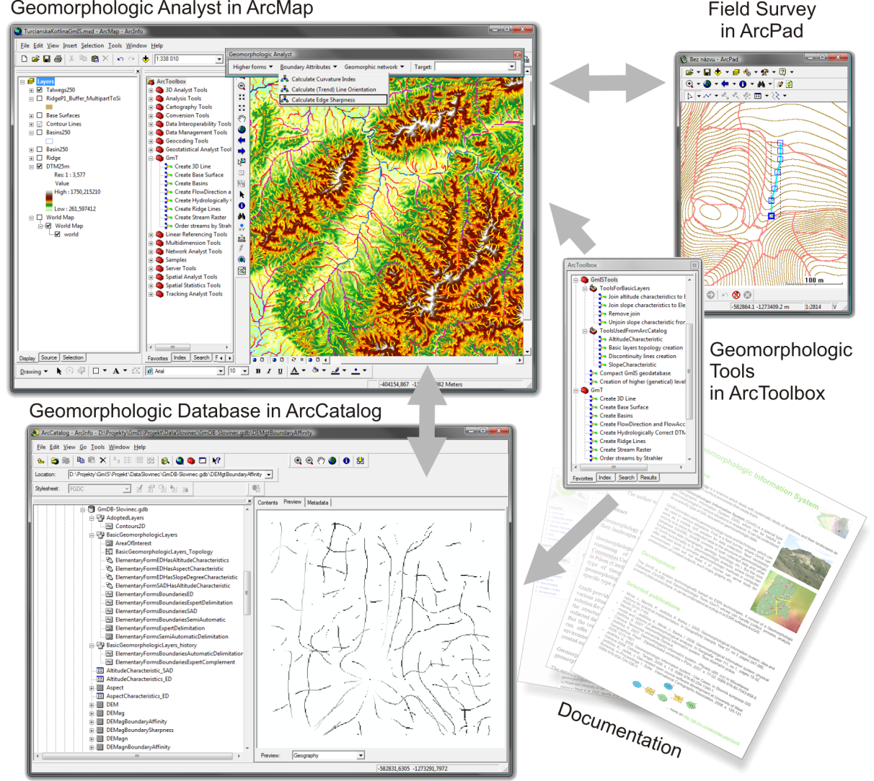


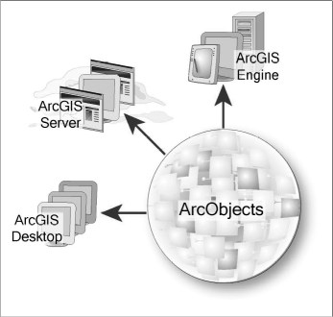
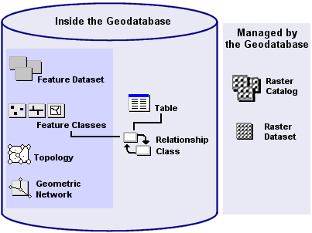
Realizace GmIS
Python
Notes:
Volba technologií – krátce OS x komerční
Technologie:
- vysvětlit Hofierkovu a Minárovu? Poznámku o otevřenosti zdrojových kódů – zmínit současnou situaci (AG 10), úvahy o přechodu na Java a na server – viz. DP J. Šilhavého

Slide 14
Realizace GmIS
GmIS musí podporovat následující činnosti:
  Vytvoření vzorové zdrojové geomorfologické databáze (GmDB)
    Import převzatých datových vrstev.
    Tvorba DMR a odvozených povrchů.
    Elementarizace reliéfu zájmové oblasti.
  Podpora geomorfologického výzkumu
    Terénní mapování.
    Výpočet morfometrických charakteristik areálů elementárních forem.
    Výpočet morfometrických charakteristik hranic elementárních forem.
    Určení morfogenetických vlastností elementárních forem.
    Tvorba vyšších hierarchických úrovní (hierarchická regionalizace).
    Vymezení povodí a výpočet členitostí pro (polo)povodí.
    Tvorba geomorfologické mřížky.
    Vymezení bázových povrchů.
Notes:
Volba technologií – krátce OS x komerční
Technologie:
- vysvětlit Hofierkovu a Minárovu? Poznámku o otevřenosti zdrojových kódů – zmínit současnou situaci (AG 10), úvahy o přechodu na Java a na server – viz. DP J. Šilhavého

Slide 15
Import převzatých vrstev do GmDB
Specifikace případu užití: ID: UC 4 |  | Transformovat data do požadovaného souřadnicového systému
Stručný popis: | Transformovat data ze zdrojového souřadnicového systému do požadovaného souřadnicového systému.
Hlavní aktér: | Správce
Vedlejší aktéři: | –
Vstupní podmínky: | Existují vstupní data.
Hlavní scénář: | Případ užití začíná, když správce otevře dialogové okno nástroje pro transformaci dat mezi souřadnicovými systémy Systém požádá správce o: cestu k zdrojové datové vrstvě pro transformaci, souřadnicový systém zdrojové datové vrstvy (pokud není obsažen v metadatech), cestu k umístění transformovaných dat (vrstva v geomorfologické databázi), požadovaný výstupní souřadnicový systém, sadu zpřesňujících parametrů Helmertovy 3D transformace mezi elipsoidy (volitelný parametr), umístění a název cílové vrstvy. Správce zadá požadované vstupy a spustí nástroj. Systém přetransformuje data a uloží je (do geomorfologické databáze).
Výstupní podmínky: | Byla transformována datová vrstva do požadovaného souřadnicového systému.
Alternativní scénáře: | Transformovat data ze zdrojového souřadnicového systému S-JTSK do souřadnicového systému WGS-84 (pro účely přípravy podkladových dat pro terénní sběr s pomocí GNSS). Transformovat data ze zdrojového souřadnicového systému WGS-84 do souřadnicového systému S-JTSK (pro import dat naměřených pomocí GNSS do GmDB).
Specifikace případu užití: ID: UC 2 |  | Import datové vrstvy do geomorfologické databáze
Stručný popis: | Importovat zdrojová data do struktury geomorfologické databáze.
Hlavní aktér: | Správce
Vedlejší aktéři: | –
Vstupní podmínky: | Existují vstupní data a je založena prázdná (případně částečně naplněná) geomorfologická databáze.
Hlavní scénář: | Případ užití začíná, když správce otevře nástroj pro import datové vrstvy do geomorfologické databáze. Systém požádá správce o: cestu ke zdrojové datové vrstvě pro import, informaci o vstupním formátu dat, umístění a název cílové vrstvy (v GmDB). Správce zadá požadované vstupy a spustí nástroj. <<extend>> : převést datový formát. <<extend>> : transformovat souřadnicový systém. Systém importuje data (a uloží je do geomorfologické databáze).
Výstupní podmínky: | Byla importována datová vrstva geomorfologické databáze.
Alternativní scénáře: | Exportovat data z geomorfologické databáze do vybraného formátu.
Specifikace případu užití: ID: UC 3 |  | Převést data do požadovaného datového formátu
Stručný popis: | Převést data ze zdrojového formátu do požadovaného cílového datového formátu.
Hlavní aktér: | Správce
Vedlejší aktéři: | –
Vstupní podmínky: | Existují vstupní data.
Hlavní scénář: | Případ užití začíná, když správce otevře nástroj pro převod dat z jednoho datového formátu do jiného. Systém požádá správce o: cestu ke zdrojové datové vrstvě, informaci o vstupním a výstupním formátu dat, umístění a název cílové vrstvy. Správce zadá požadované vstupy a spustí nástroj. Systém změní datový formát a uloží data.
Výstupní podmínky: | Byla vytvořena datová vrstva v požadovaném formátu.
Alternativní scénáře: | –

Slide 16
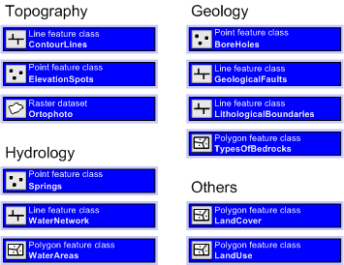
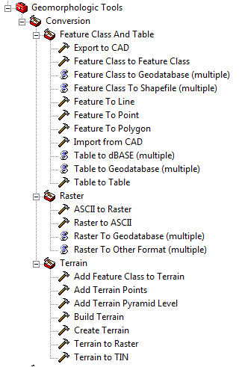
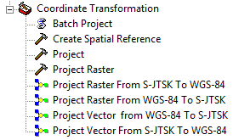
Import převzatých vrstev do GmDB

Slide 17
Tvorba DMR a odvozených rastrů
Specifikace případu užití: ID: UC 5 |  | Vytvořit digitální model reliéfu
Stručný popis: | Z dostupných vstupních dat vytvořit digitální model reliéfu (DMR) v rastrovém formátu, vhodný pro geomorfologické analýzy.
Hlavní aktér: | Uživatel
Vedlejší aktéři: | –
Vstupní podmínky: | Jsou k dispozici vstupní vrstvy (v GmDB).
Hlavní scénář: | Případ užití začíná, když uživatel otevře dialogové okno nástroje pro tvorbu DMR. Systém požádá uživatele o zadání vstupních parametrů: cestu k zdrojové datové vrstvě vrstevnic včetně specifikace atributového sloupce a informaci o způsobu uložení nadmořské výšky, cestu k zdrojové datové vrstvě bodových výšek (nejčastěji kót) a informaci o způsobu uložení nadmořské výšky, cestu k zdrojové datové vrstvě říční sítě (doporučený parametr), umístění a název cílové rastrové vrstvy (v GmDB), velikost buňky výstupní vrstvy. Uživatel zadá požadované vstupy a spustí nástroj. Systém ze zadaných dat interpoluje rastr digitálního modelu reliéfu a výsledek uloží (do GmDB). Pro interpolaci je použit přednastavený interpolační mechanismus, který vytváří DMR odpovídající hladkému, hydrologicky korektnímu povrchu.
Výstupní podmínky: | Byl vytvořen DMR a uložen do geodatabáze.
Alternativní scénáře: | Vytvořit nejprve DMR triangulací do TIN a vyhlazující interpolací jej převést na rastr.
Specifikace případu užití: ID: UC 6 |  | Vytvořit z DMR odvozené povrchy
Stručný popis: | Z existujícího rastru digitálního modelu reliéfu vytvořit rastry pro odvozené povrchy (rastr sklonů svahů, orientace svahů, rastry křivostí).
Hlavní aktér: | Uživatel
Vedlejší aktéři: | –
Vstupní podmínky: | Je vytvořen DMR
Hlavní scénář: | Případ užití začíná, když uživatel vybere jeden z nástrojů pro tvorbu odvozených povrchů) otevře dialogové okno nástroje pro tvorbu odvozených povrchů (rastr sklonů svahů, orientace svahů, rastr křivostí). Systém požádá uživatele o zadání vstupních parametrů: cestu k zdrojové datové vrstvě DMR, umístění a název cílové rastrové vrstvy (v GmDB), u sklonů svahů ještě o volbu mezi vyjádřením sklonu v procentech či stupních, u křivostí o zadání celkem ke třem výstupním rastrům (obecné, horizontální a normálové křivosti). Uživatel zadá požadované vstupy a spustí nástroj. Systém z DMR interpoluje požadovaný rastrový výstup a ukládá jej do GmDB.
Výstupní podmínky: | Byl vytvořen (a do GmDB uložen) rastr reprezentující uživatelem zvolený odvozený povrch (povrch sklonů svahů, orientace svahů či křivostí). Vytvořený rastr má velikost buňky shodnou s vstupním DMR.
Alternativní scénáře: | –

Slide 18
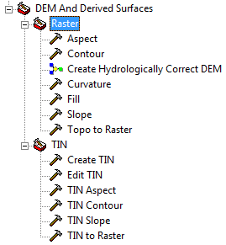
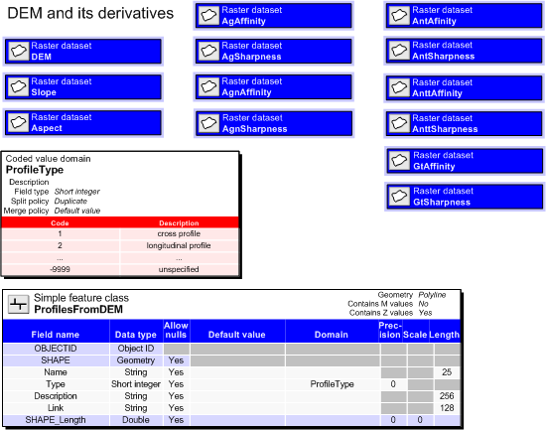
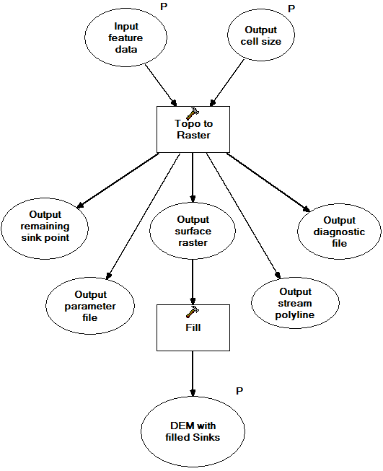
Tvorba DMR a odvozených rastrů

Slide 19
Elementarizace reliéfu zájmové oblasti
Specifikace případu užití: ID: UC 7 |  | Vymezit elementární formy reliéfu
Stručný popis: | Vymezit elementární formy reliéfu na základě interpretace DMR a z něj odvozených informací.
Hlavní aktér: | Uživatel
Vedlejší aktéři: | –
Vstupní podmínky: | Je vytvořen DMR a z něj odvozené (rastrově vyjádřené) povrchy.
Hlavní scénář: | Případ užití začíná, když uživatel v geomorfologické databázi spustí nástroj pro založení nové vrstvu pro areály elementárních forem, Systém požádá uživatele o zadání vstupních parametrů: umístění a název zakládané vrstvy (v GmDB), typ geometrie („2,5D“ polygon). Uživatel zadá požadované vstupy a spustí nástroj. Systém založí vrstvu v GmDB. Uživatel v mapovém okně systému zobrazí podkladové vrstvy (DMR, rastry odvozených povrchů, vrstevnice, atp.). Uživatel zapne editaci nově založené vrstvy a používá standardní nástroje GIS tak, aby na základě interpretace zobrazených dat vymezil elementární formy. Systém poskytuje uživateli standardní nástroje GIS pro prostorovou vizualizaci dat. Uživatel uloží vytvořené prvky a ukončí editační režim.
Výstupní podmínky: | V GmDB byla vytvořena a daty naplněna vrstva areálů elementárních forem reliéfu. Topologické vazby nejsou kontrolovány.
Alternativní scénáře: | Vymezit hranice elementárních forem reliéfu (manuálně). Použít externí systém pro vymezení elementárních forem reliéfu.
Specifikace případu užití: ID: UC 8 |  | Zajistit topologickou návaznost areálů elementárních forem
Stručný popis: | Stanovit vhodná topologická pravidla pro areály elementárních forem a zajistit jejich splnění.
Hlavní aktér: | Správce
Vedlejší aktéři: | Uživatel
Vstupní podmínky: | V GmDB existuje vrstva areálů elementárních forem.
Hlavní scénář: | Případ užití začíná, když správce vybere vrstvy podílející se na topologii (areály elementárních forem) a stanoví vhodná topologická pravidla (areály se nesmí překrývat a nesmí mezi nimi být mezery). <<include>> : zapsat vybraná topologická pravidla. <<include>> : zkontrolovat dodržování stanovených topologických pravidel.
Výstupní podmínky: | V GmDB byl vytvořen soubor topologických pravidel pro areály elementárních forem reliéfu, geometrie byla opravena tak, aby dopovídala nastaveným pravidlům.
Alternativní scénáře: | Pouze stanovit topologická pravidla, jejich kontrolu a nápravu geometrie provést až po terénním mapování.
Specifikace případu užití: ID: UC 9 |  | Zapsat vybraná topologická pravidla
Stručný popis: | Zapsat vybraná topologická pravidla do souboru topologických pravidel.
Hlavní aktér: | Správce
Vedlejší aktéři: | –
Vstupní podmínky: | V GmDB existuji vrstvy, pro které budou stanovována topologická pravidla. Správce stanovil topologická pravidla, která je třeba zadat.
Hlavní scénář: | Pokud ještě není v geomorfologické databázi založen, systém založí soubor topologických pravidel (dále též „topologii“). Na jeho název se dotáže správce. Systém uloží správcem vybraná pravidla do souboru topologických pravidel.
Výstupní podmínky: | V GmDB byl vytvořen soubor topologických pravidel a do něj byla uložena správcem vybraná pravidla.
Alternativní scénáře: | –
Specifikace případu užití: ID: UC 10 |  | Zkontrolovat topologická pravidla
Stručný popis: | Zkontrolovat topologická pravidla zapsaná v souboru topologických pravidel.
Hlavní aktér: | Uživatel
Vedlejší aktéři: | –
Vstupní podmínky: | V GmDB existuje neprázdný soubor topologických pravidel.
Hlavní scénář: | Uživatel spouští nástroj pro kontrolu topologie vytvořené vrstvy Systém zkontroluje, zda geometrie datových vrstev odpovídá pravidlům a vypíše nesoulady. Uživatel odstraní zjištěné nesoulady. Systém poskytuje interaktivní nástroje pro nápravu nesouladů a průběžnou kontrolu topologie.
Výstupní podmínky: | Geometrie vrstev geomorfologické databáze, pro které byla stanovena topologická pravidla, je topologicky čistá (odpovídá souboru topologických pravidel).
Alternativní scénáře: | –

Slide 20
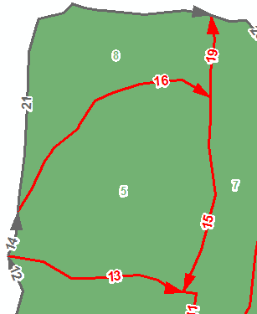
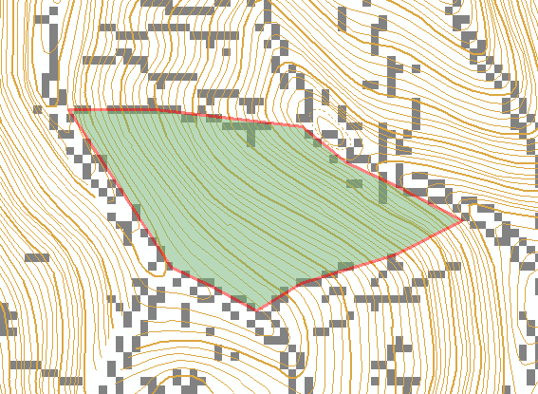
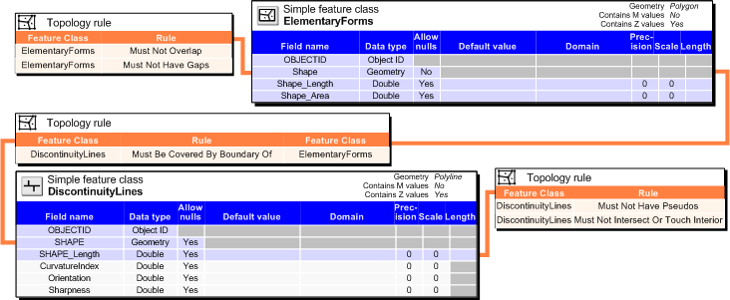
Elementarizace zájmové oblasti

Slide 21
Podpora terénního mapování
Specifikace případu užití: ID: UC 11 |  | Mapovat v terénu
Stručný popis: | Použít GPS a funkce příručního GIS k editaci existujících a mapování nových prvků.
Hlavní aktér: | Uživatel
Vedlejší aktéři: | –
Vstupní podmínky: | V GmDB existuje vrstva areálů elementárních forem a vrstvy pro ukládání dokumentačních materiálů
Hlavní scénář: | Případ užití začíná, když uživatel zapne příruční GIS a zvolí zobrazení podkladových vrstev. Systém zobrazí mapové okno s podkladovými vrstvami. Volitelně uživatel zapne GPS. Systém aktivuje GPS modul a začne z něj přijímat data, informující o aktuální poloze přijímače. Uživatel nastaví vybrané vrstvy jako citovatelné (typicky elementární formy a dokumentační materiály). Systém zapne editaci uživatelem vybraných vrstev a nabídne uživateli nástroje pro interaktivní editaci a vkládání prvků. Umožní přitom využívat aktuální polohu přijímače GPS. Uživatel zaznamenává (mapuje) v terénu viditelnou situaci. Systém průběžně ukládá editovaná data. Uživatel vypne editaci nebo přístroj. Systém uloží editovaná data a deaktivuje editační režim.
Výstupní podmínky: | Vrstva areálů elementárních forem byla verifikována v terénu, byly nasbírány další informace a uloženy do vrstvy dokumentačních materiálů. Topologické vazby jednotlivých vrstev nejsou kontrolovány.
Alternativní scénáře: | –

Slide 22
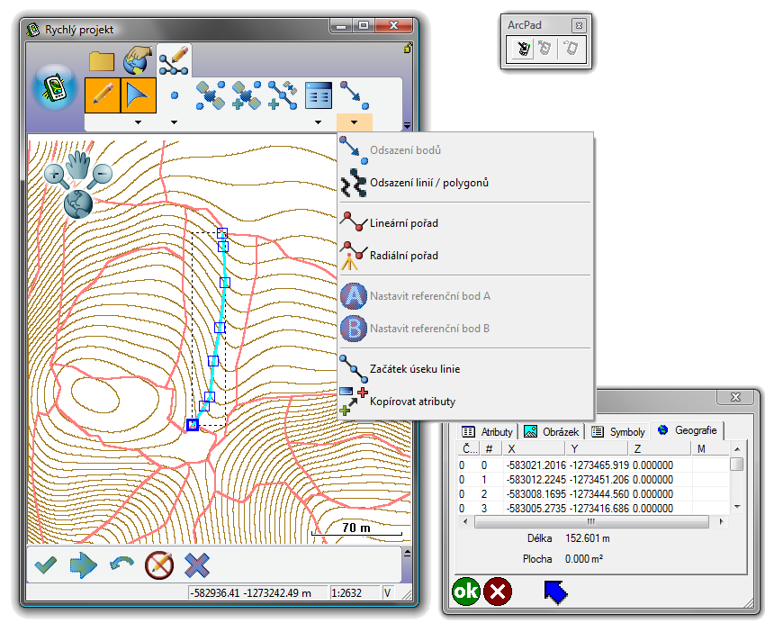
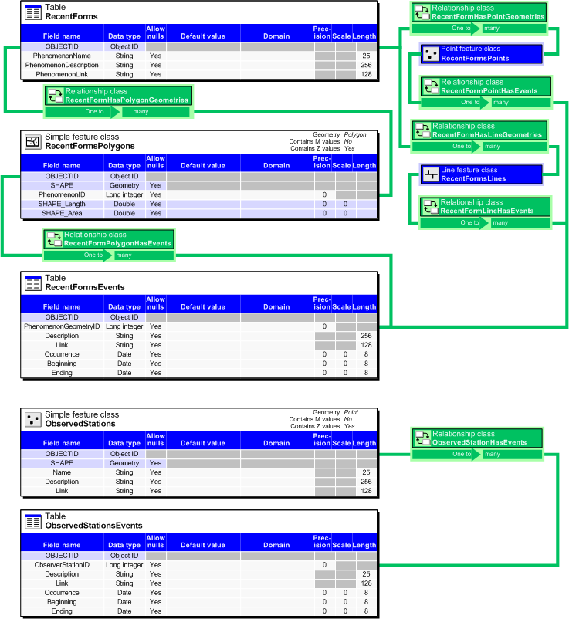
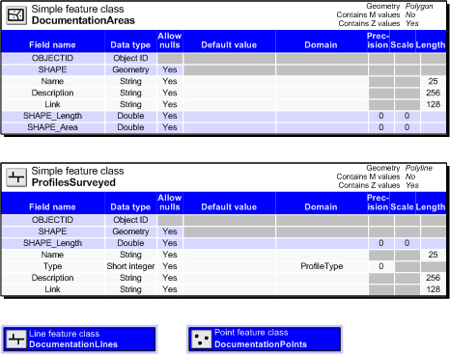
Podpora terénního mapování

Slide 23
Výpočet morfometrie areálů forem
Specifikace případu užití: ID: UC 12 |  | Výpočet morfometrických charakteristik ploch (elementárních forem)
Stručný popis: | Použít funkcionalitu GmIS a podkladových dat v GmDB (DMR a odvozených povrchů) pro výpočet morfometrických charakteristik agregovaných pro areál/polygon např. každé elementární formy (například průměrný sklon elementární formy).
Hlavní aktér: | Uživatel
Vedlejší aktéři: | –
Vstupní podmínky: | V GmDB existuje vrstva areálů elementárních forem, DMR a vrstvy z něj odvozené.
Hlavní scénář: | Případ užití začíná, když uživatel spustí nástroj pro výpočet vybrané skupiny agregovaných charakteristik pro areály elementárních forem (například charakteristik odvozených od rastru sklonů svahů). Systém vyzve uživatele k zadání vrstev, konkrétně: vstupní vrstvy areálů elementárních forem, vstupní rastrové vrstvy, ze které budou jednotlivé charakteristiky počítány, výstupní tabulky pro uložení vypočtených hodnot. Po zadání parametrů uživatel spustí výpočet. Systém vypočítá maximum, průměr, minimum, rozsah, směrodatnou odchylku a sumu z hodnot vstupního rastru agregovaných pro každý areál/polygon elementární formy. Pokud jsou vstupní hodnoty v rastru celočíselné, jsou spočtena ještě majorita, medián, minorita a varieta. Vypočtené hodnoty systém uloží do tabulky a ke každému řádku přidá jednoznačný identifikátor elementární formy, ke které řádek náleží. Systém vytvoří v GmDB vazbu mezi vrstvou elementárních forem a vytvořenou tabulkou. Volitelně uživatel vybere pro něj důležité charakteristiky. Systém vybrané charakteristiky dynamicky databázovým pohledem připojí přímo k elementárním formám Volitelně uživatel z existujících charakteristik počítá další. Systém umožní výpočet takových charakteristik a uloží je k vrstvě elementárních forem. <<extend>> : přidat atributový sloupec.
Výstupní podmínky: | Byla vytvořena (a do GmDB uložena) tabulka reprezentující uživatelem vybranou skupinu morfometrických charakteristik (např. charakteristiky odvozené od rastru sklonů svahů). Tabulka byla propojena s vrstvou elementárních forem. Volitelně byly důležité a další vypočtené charakteristiky připojeny přímo k elementárním formám.
Alternativní scénáře: | –
Specifikace případu užití: ID: UC 13 |  | Přidat atributový sloupec
Stručný popis: | Umožnit uživateli k zvolené datové vrstvě či tabulce přidat atributový sloupec standardního datového typu.
Hlavní aktér: | Uživatel
Vedlejší aktéři: | –
Vstupní podmínky: | V GmDB existuje vstupní vrstva či tabulka
Hlavní scénář: | Případ užití začíná, když uživatel vybere vrstvu či tabulku, ke které chce atributový sloupec přidat a otevře nástroj pro přidání sloupce. Systém vyzve uživatele k zadání názvu a datového typu sloupce. Uživatel zadá požadované vstupy a spustí nástroj. Systém přidá atributový sloupec.
Výstupní podmínky: | Do uživatelem zvolené vrstvy/tabulky byl přidán atributový sloupec.
Alternativní scénáře: | –

Slide 24
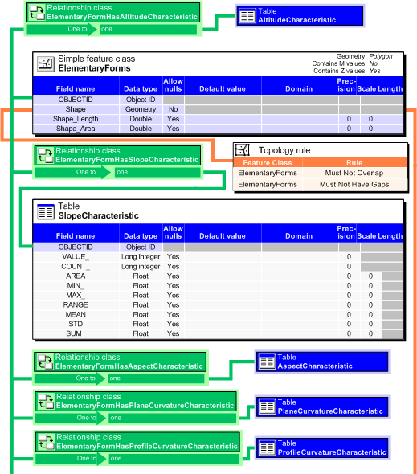

Výpočet morfometrie areálů forem

Slide 25
Výpočet morfometrie hranic forem
Specifikace případu užití: ID: UC 14 |  | Vytvořit z polygonů elementárních forem jejich hraniční linie
Stručný popis: | K polygonové vrstvě areálů elementárních forem vytvořit liniovou vrstvu, která je segmentována tak, že každá hranice odděluje právě dvě formy.
Hlavní aktér: | Správce
Vedlejší aktéři: | –
Vstupní podmínky: | V GmDB existuje vrstva areálů elementárních forem.
Hlavní scénář: | Případ užití začíná, když správce spustí nástroj pro tvorbu hraničních linií z polygonové vrstvy. Systém vyzve uživatele k zadání: vstupní vrstvy areálů elementárních forem, výstupní vrstvy hranic elementárních forem, výstupní tabulky pro uložení vypočtených hodnot. Po zadání parametrů správce spustí nástroj. Nástroj z polygonů vytvoří a uloží vrstvu hraničních linií tak, aby byly splněny následující podmínky: právě jedna hranice odděluje právě dvě formy, pouze na každém styku více jak dvou forem je vytvořen topologický uzel, okraje každého polygonu jsou kompletně pokryty hranicemi.
Výstupní podmínky: | Byla vytvořena (a do GmDB uložena) vrstva hranic elementárních forem.
Alternativní scénáře: | V případě, že byly elementární formy primárně vyjádřeny hraniční reprezentací, je z této vytvořena polygonová reprezentace.
Specifikace případu užití: ID: UC 15 |  | Topologicky svázat vrstvy hranic elementárních forem s jejich polygony
Stručný popis: | Přidat do dříve vytvořeného souboru topologických pravidel (viz případ užití zajistit topologickou návaznost areálů elementárních forem, podkapitola 3.4.5) taková pravidla, která umožní svázat hraniční linie elementárních forem s jejich polygony.
Hlavní aktér: | Správce
Vedlejší aktéři: | Uživatel
Vstupní podmínky: | V GmDB existují vrstvy polygonů a hranic elementárních forem a dále pro polygony definovaná topologická pravidla.
Hlavní scénář: | Případ užití začíná, když správce vybere vrstvy podílející se na topologii (areály a hranice elementárních forem) a stanoví vhodná topologická pravidla, která budou zajišťovat topologickou správnost liniových hranic: právě jedna hranice odděluje právě dvě formy, pouze na každém styku více jak dvou forem je vytvořen topologický uzel, a pravidlo pro topologické provázání polygonů a jejich liniových hranic: okraje každého polygonu jsou kompletně pokryty hranicemi. <<include>> : zapsat vybraná topologická pravidla (viz tabulka 3.9). <<include>> : zkontrolovat dodržování stanovených topologických pravidel (viz tabulka 3.10).
Výstupní podmínky: | Byla vytvořena (a do GmDB uložena) topologická pravidla provazující obě reprezentace elementárních forem a byla tak vytvořena jejich provázaná duální reprezentace. Geometrie obou vrstev byla opravena tak, aby dopovídala nastaveným pravidlům.
Alternativní scénáře: | –
Specifikace případu užití: ID: UC 16 |  | Výpočet morfometrických charakteristik hranic elementárních forem
Stručný popis: | Použít funkcionalitu GmIS a podkladových dat v GmDB (DMR a odvozených povrchů) pro výpočet vybraných morfometrických charakteristik pro každou hranici oddělující právě dvě formy (délka, orientace, křivost a ostrost).
Hlavní aktér: | Uživatel
Vedlejší aktéři: | –
Vstupní podmínky: | V GmDB existuje duální reprezentace elementárních forem (polygonová vrstva ploch topologicky svázaná s vrstvou hranic elementárních forem).
Hlavní scénář: | Případ užití začíná, když uživatel spustí nástroj pro výpočet vybrané charakteristiky hranice. Systém vyzve uživatele k zadání vstupní vrstvy hranic elementárních forem, ověří, zda v ní existuje atributový sloupec s názvem charakteristiky. <<extend>> : přidat atributový sloupec (viz tabulka 3.14). Systém zapíše do sloupce spočtenou charakteristiku pro každou hranici formy. Nabídne výpočet pro následující charakteristiky: délka hranice – délka její linie, orientace hranice – převažující směr linie, křivost hranice – vztah délky linie a geometrické vzdálenosti jejích topologických uzlů, ostrost hranice – vztah morfometrických atributů polygonů elementárních forem, které jsou hranicí odděleny.
Výstupní podmínky: | Byl vyplněn atribut vrstvy hranic elementárních forem odpovídající vybrané morfometrické charakteristice.
Alternativní scénáře: | Byl vytvořen nový atributový sloupec pro vybranou počítanou charakteristiku a do něj uloženy spočtené hodnoty.

Slide 26
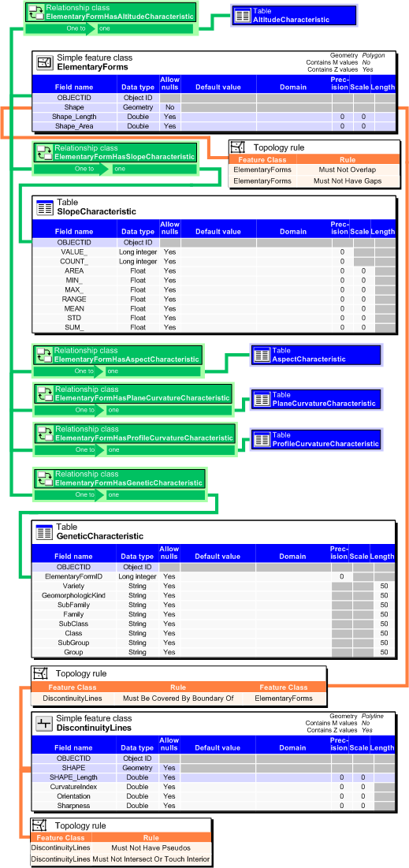
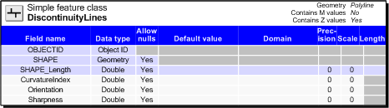
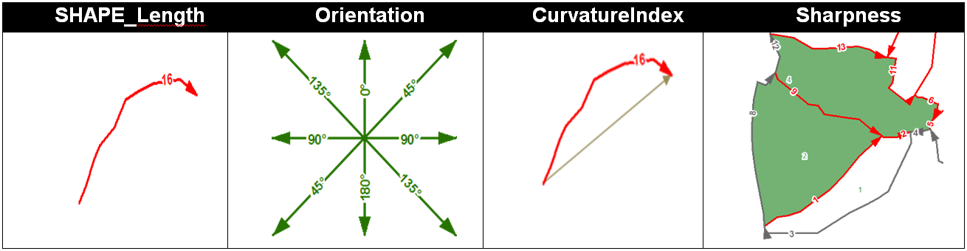
Výpočet morfometrie hranic forem
...
If pEnumLeftParentsPolygons.count > 0 Then
Set pLeftPolygon = pLeftPolygonFC.GetFeature(pLeftPolygonFID)
Set pLeftPolygonArea = pLeftPolygon.Shape
LArea = pLeftPolygonArea.Area
End If
'Calculate Sharpness
If LArea <> -1 And RArea <> -1 Then
Sharpness = Abs(LArea - RArea)
Else
Sharpness = -9999
End If

Slide 27
Určení morfogeneze forem
Specifikace případu užití: ID: UC 17 |  | Určení morfogenetických vlastností elementární formy
Stručný popis: | Použít funkcionalitu GmIS a data v GmDB pro určení vybraných morfometrických charakteristik pro každý areál elementární formy.
Hlavní aktér: | Uživatel
Vedlejší aktéři: | –
Vstupní podmínky: | V GmDB existují všechny datové vrstvy vytvořené pomocí předchozích případů užití. Naprosto nutná je polygonová reprezentace elementárních forem a naplněné dokumentační materiály. Každá další vrstva napomáhá interpretaci údajů, proto jsou vhodné především informace o reliéfu.
Hlavní scénář: | Případ užití začíná, když uživatel otevře mapové okno v GmIS a vybere polygon elementární formy. Systém vybraný polygon zvýrazní a otevře dialogové okno pro editaci jeho atributů. Pro lepší práci dále zobrazí atributové informace z dokumentačních materiálů, které prostorově protínají polygon elementární formy. Uživatel interpretuje vizualizovanou situaci a určuje morfogenetické vlastnosti elementárních forem. Ty zapisuje do morfometrických atributů polygonů elementárních forem. Většinou se jedná o atributy nutné pro vymezování vyšších hierarchických úrovní: minimálně geomorfologický druh a varietu. Další atributy viz podkapitola 3.4.10. <<extend>> : přidat atributový sloupec (viz tabulka 3.14). Systém uloží určené atributy.
Výstupní podmínky: | Jsou vyplněny morfogenetické atributy areálů elementárních forem.
Alternativní scénáře: | –

Slide 28
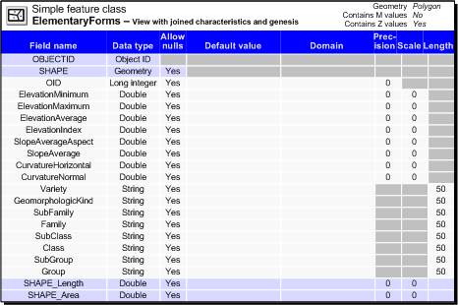
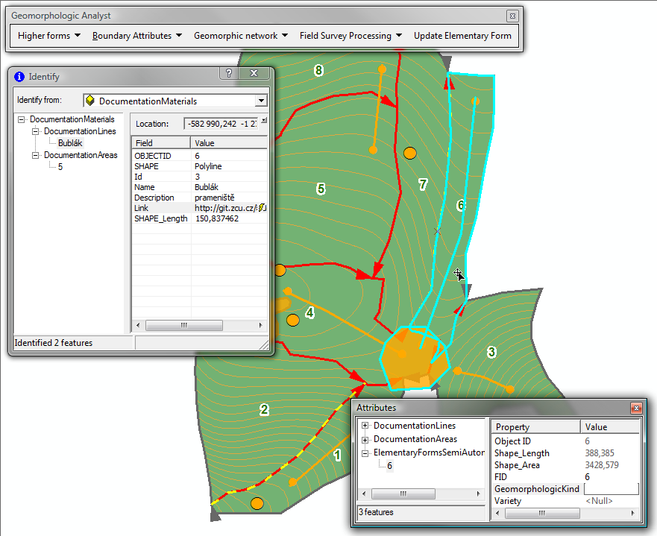
Určení morfogeneze forem

Slide 29
Tvorba vyšších hierarchických úrovní
Specifikace případu užití: ID: UC 18 |  | Přiřadit morfogenetické atributy vyšších řádů k polygonům elementárních forem
Stručný popis: | Na základě existujících morfogenetických atributů polygonů elementárních forem (variety a druhu) přiřadit morfogenetické atributy vyšších řádů.
Hlavní aktér: | Uživatel
Vedlejší aktéři: | Správce
Vstupní podmínky: | V GmDB existuje duální reprezentace elementárních forem reliéfu s vyplněnými morfogenetickými atributy geomorfologický druh a varieta u polygonů forem.
Hlavní scénář: | Případ užití začíná, když geomorfolog spustí nástroj pro tvorbu vyšších úrovní forem reliéfu. Systém nabídne uživateli tabulku, která mu umožní pro každý geomorfologický druh přiřadit morfogenetické atributy vyšších řádů: podrodina, rodina, podtřída, třída, podskupina a skupina. <<extend>> : Založit novou tabulku s atributovými sloupci varieta, druh, podrodina, rodina, podtřída, třída, podskupina a skupina. Uživatel vyplní tabulku. Systém tabulku uloží. Přes sloupec geomorfologický druh ji propojí s vrstvou elementárních forem a vkopíruje odpovídající morfogenetické atributy vyšších řádů přímo k polygonům elementárních forem. Pokud morfogenetické atributy vyšších řádů ve vrstvě polygonů elementárních forem neexistují, vytvoří je. <<extend>> : přidat atributový sloupec (viz tabulka 3.14).
Výstupní podmínky: | K polygonům elementárních forem byly přiřazeny morfogenetické atributy vyšších řádů.
Alternativní scénáře: | –
Specifikace případu užití: ID: UC 19 |  | Založit novou tabulku
Stručný popis: | V geomorfologické databázi založit novou prázdnou tabulku.
Hlavní aktér: | Správce
Vedlejší aktéři: | –
Vstupní podmínky: | Existuje geomorfologická databáze.
Hlavní scénář: | Případ užití začíná, když správce spustí nástroj pro založení prázdné tabulky. Systém vyzve uživatele k zadání: názvu tabulky názvů a datových typů sloupců. Správce zadá požadované vstupy a nástroj spustí. Systém založí tabulku s požadovanými sloupci. <<extend>> : přidat atributový sloupec (viz tabulka 3.14).
Výstupní podmínky: | V systému je založena nová tabulka s požadovanými sloupci.
Alternativní scénáře: | Založit prostorovou datovou vrstvu (tabulku obsahující i údaje o geometrii.
Specifikace případu užití: ID: UC 20 |  | Vytvořit vyšší úrovně forem reliéfu
Stručný popis: | Vytvořit vyšší typologické úrovně forem reliéfu na základě morfogenetických atributů vyšších řádů. Alternativně tyto vyšší úrovně vytvořit na základě individuálního seskupování forem uživatelem~geomorfologem.
Hlavní aktér: | Uživatel
Vedlejší aktéři: | Správce
Vstupní podmínky: | V GmDB jsou u vrstvy polygonů elementárních forem přiřazeny morfogenetické atributy vyšších řádů.
Hlavní scénář: | Případ užití začíná, když uživatel spustí nástroj pro tvorbu vyšších úrovní forem reliéfu. Systém ověří existenci vstupních vrstev a postupně vytvoří polygonovou a liniovou vrstvu pro každý morfogenetický atribut (varieta, druh, podrodina, rodina, podtřída, třída, podskupina a skupina). Tyto dvě vrstvy vždy sváže stejnými topologickými pravidly, jaká jsou stanovené pro duální reprezentaci elementárních forem. Dále stanoví topologická pravidla pro vytvoření hierarchické topologické vazby mezi vzniklou reprezentací a elementárními formami: Hranice polygonů vyšších forem musí vždy ležet na hranici elementární formy. <<include>> : zapsat vybraná topologická pravidla (viz tabulka 3.9). <<include>> : zkontrolovat dodržování stanovených topologických pravidel (viz tabulka 3.10).
Výstupní podmínky: | Jsou vytvořeny vyšší typologické úrovně forem reliéfu.
Alternativní scénáře: | Vytvořit individuální vyšší úrovně forem reliéfu na základě atributů, které geomorfolog zadává interaktivně.

Slide 30
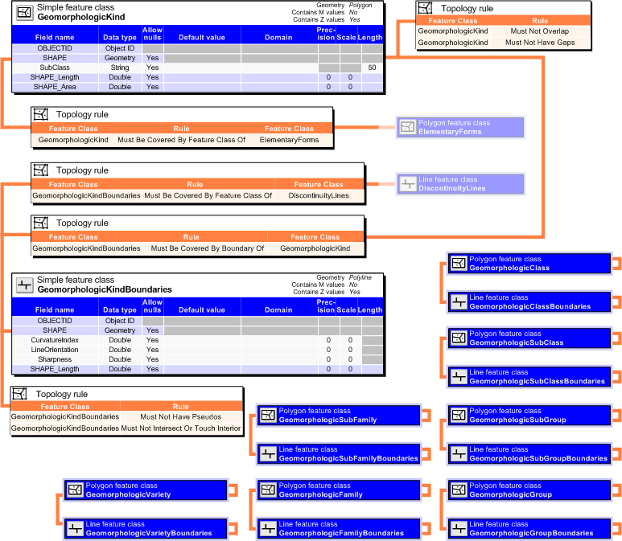
Tvorba vyšších hierarchických úrovní

Slide 31
Tvorba geomorfologické mřížky
Specifikace případu užití: ID: UC 23 |  | Vytvořit geomorfologickou mřížku
Stručný popis: | Využít funkcionality nástrojů GmIS a data v GmDB pro vytvoření geomorfologické mřížky.
Hlavní aktér: | Uživatel
Vedlejší aktéři: | –
Vstupní podmínky: | V GmDB existuje vrstva hranic elementárních forem a další podkladové vrstvy. Každá další vrstva napomáhá interpretaci údajů, proto jsou vhodné především informace o reliéfu.
Hlavní scénář: | Případ užití začíná, když uživatel otevře mapové okno GmIS, zobrazí podkladové vrstvy a otevře vrstvu hranic elementárních forem reliéfu pro editaci. Systém načte podkladové vrstvy a zahájí editační režim. Uživatel experimentálně a na základě fundovaného odhadu vybere takové hranice, které mají hodnotu atributů (ostrosti, délky a křivosti) větší, než určenou prahem. Prahové hodnoty je potřeba experimentálně nastavit pro každé zájmové území. Systém nabídne uživatelské prostředí, které umožní interaktivní vizualizaci vyprahovaných hran, pro vytvoření zpětné vazby v reálném čase. Uživatel na základě své odborné erudice posuzuje, zda jsou na základě stanovených prahových hodnot vyčleněny ze segmentů hranic forem významné segmenty. Pokud je třeba prahové hodnoty změnit, vrací se do kroku 3. Potom, co jsou dané prahové hodnoty nastaveny pro zájmové území odpovídajícím způsobem, dojde pro vybrané segmenty hranice k uložení atributové informace o tom, že daný segment hranice je součástí geomorfologické mřížky. Při tomto kroku je vhodné zaznamenat zvolené prahy jednotlivých atributů. <<extend>> : přidat atributové sloupce pro ukládané hodnoty (viz tabulka 3.14). Uživatel dále analyzuje vybrané hranice a hledá významné směry segmentů hranic na základě četnosti jejich výskytu – rozděluje hranice podle jejich orientace. Systém nabídne použití histogramu či růžicového diagramu pro analýzu hodnot uložených ve sloupci orientace hranice. Uživatel dále, na základě svých zkušeností a informací získaných v předešlých dvou krocích, označuje jednotlivé významné segmenty hranic jako segmenty geomorfologické mřížky. Systém nabídne nástroj pro editaci atributu označujícího, zda segment patří do geomorfologické mřížky (viz krok 5). Alternativně systém nabízí uložení vybraných prvků jako nové vrstvy GmDB. <<extend>> : Založit novou prostorovou vrstvu v GmDB (tabulka 3.20, alternativní scénář) s vhodnou strukturou atributů.
Výstupní podmínky: | V GmDB je vytvořena reprezentace geomorfologické mřížky, minimálně formou atributu u segmentů hranic elementárních forem, alternativně i jako nezávislá geometrická vrstva.
Alternativní scénáře: | Ručně vektorizovat mřížku na základě interpretace zobrazených dat.

Slide 32
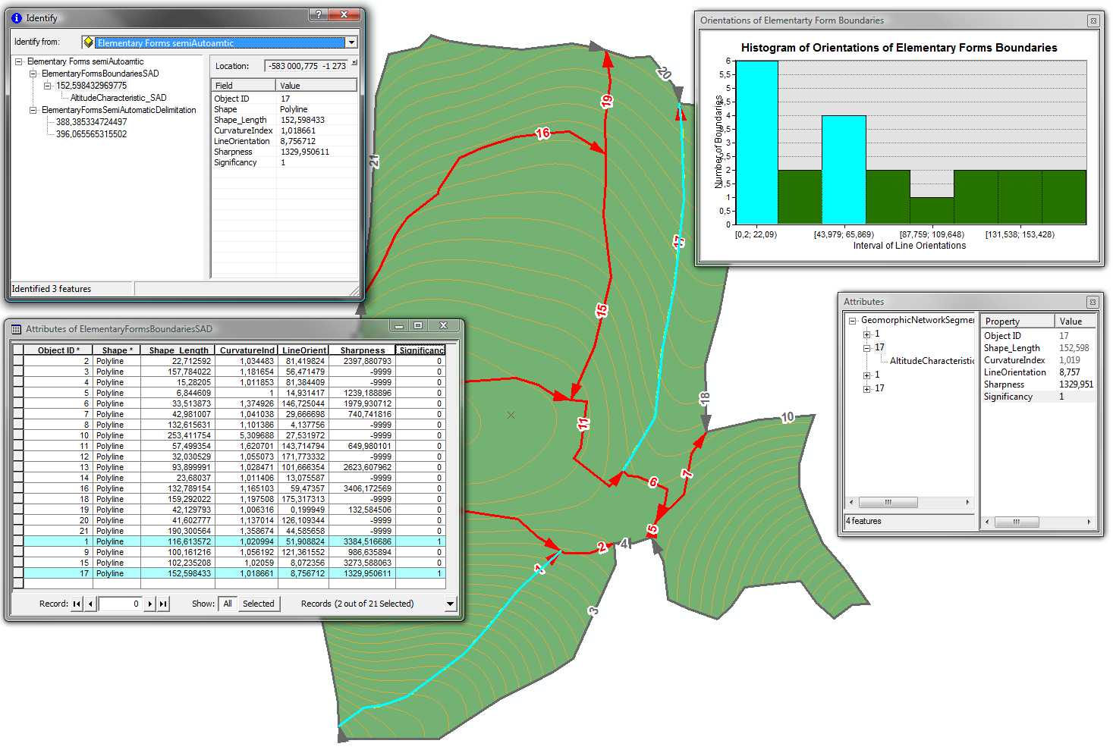
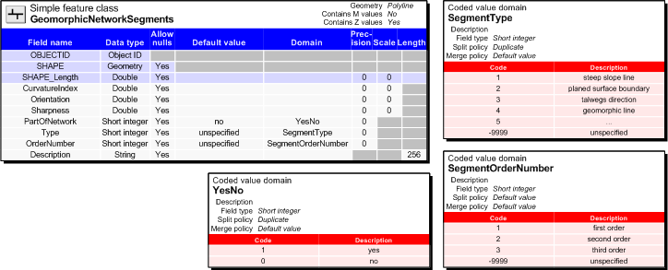
Tvorba geomorfologické mřížky
("Shape_Length">110) AND ("CurvatureIndex"<1.1) AND ("Sharpness">1000)

Slide 33
Vymezení povodí a výpočet člentosti
Specifikace případu užití: ID: UC 21 |  | Vymezit povodí
Stručný popis: | Vymezit povodí na základě podkladových dat (DMR a případně vodní toky).
Hlavní aktér: | Uživatel
Vedlejší aktéři: | –
Vstupní podmínky: | V GmDB existují podkladové vrstvy (hladký a hydrologicky korektní DMR a případně vodní toky).
Hlavní scénář: | Případ užití začíná, když uživatel otevře nástroj pro vymezení povodí. Systém uživatele vyzve k zadání cesty k vstupnímu DMR a navrhne umístění a názvy výstupních vrstev: rastr směrů odtoků z buňky, rastr akumulace vody, rastr vodních toků, vektor vodních toků (klasifikovaných podle Strahler (1952)), rastr a vektor vymezených povodí. Uživatel zadá požadované údaje a spustí nástroj. Systém provede výpočet rastru směrů odtoků z buňky a rastru akumulace vody. Dotáže se uživatele na prahovou hodnotu pro minimální velikost povodí, případně nabídne přednastavenou hodnotu (pro středoevropské podmínky a data s podrobností odpovídající měřítku 1 : 50 000 doporučuje Jedlička & Sládek (2009) velikost povodí minimálně 0,15 km²). Uživatel na základě svého posouzení použije přednastavenou hodnotu, případně zadá jinou. Systém vypočte rastr vodních toků a zobrazí jej. Uživatel rastr buď akceptuje a spustí zbývající část výpočtu, či se vrátí do bodu 5. Systém ohodnotí rastr vodních toků podle Strahlera a převede jej i na vektor. Systém spočte povodí z DMR a vrstvy vodních toků. Do geomorfologické databáze uloží rastrovou i vektorovou reprezentaci povodí.
Výstupní podmínky: | V GmDB je vytvořena rastrová i vektorová reprezentace povodí a vodních toků a další mezivrstvy (rastr směrů odtoků z buňky, rastr akumulace vody).
Alternativní scénáře: | Povodí je počítáno z DMR a již existující vrstvy vodních toků (např. z hydrologických převzatých vrstev). Jsou počítána i polopovodí.
Specifikace případu užití: ID: UC 22 |  | Výpočet morfometrických charakteristik pro (polo)povodí
Stručný popis: | Vypočítat morfometrické charakteristiky pro povodí a polopovodí.
Hlavní aktér: | Uživatel
Vedlejší aktéři: | –
Vstupní podmínky: | V GmDB existuje vrstva povodí a vodních toků, DMR a vrstvy z něj odvozené.
Hlavní scénář: | Případ užití začíná, když uživatel spustí nástroj pro výpočet vybrané skupiny agregovaných charakteristik pro areály elementárních forem (například charakteristik odvozených od rastru sklonů svahů). Systém vyzve uživatele k zadání vrstev, ze kterých budou charakteristiky počítány (povodí/polopovodí, vodní toky, DMR a odvozené povrchy). Po zadání parametrů uživatel spustí výpočet. Systém vypočítá horizontální členitost povodí, případně polopovodí). <<include>> : výpočet morfometrických charakteristik ploch (viz podkapitola 3.4.7). Systém uloží morfometrické charakteristiky ploch do relačně propojených tabulek a členitost uloží do atributového sloupce vrstvy povodí <<extend>> : přidat atributový sloupec.
Výstupní podmínky: | V GmDB jsou uloženy vypočtené morfometrické charakteristiky pro povodí či polopovodí.
Alternativní scénáře: | –

Slide 34
Vymezení povodí a výpočet člentosti

Slide 35
Vymezení bázových povrchů

Slide 36
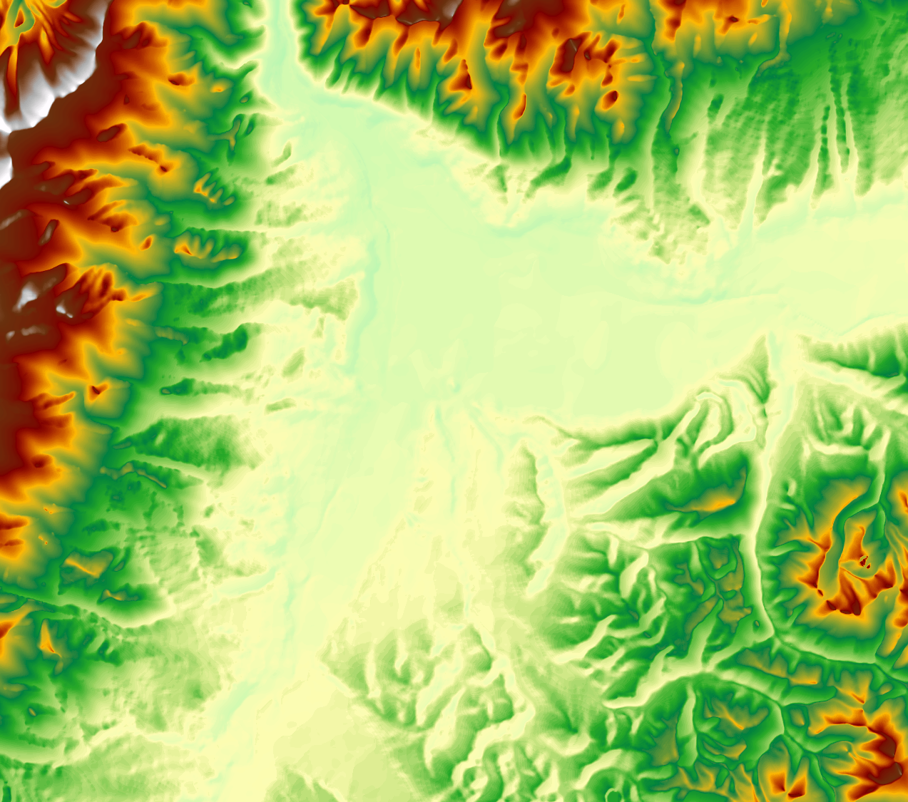
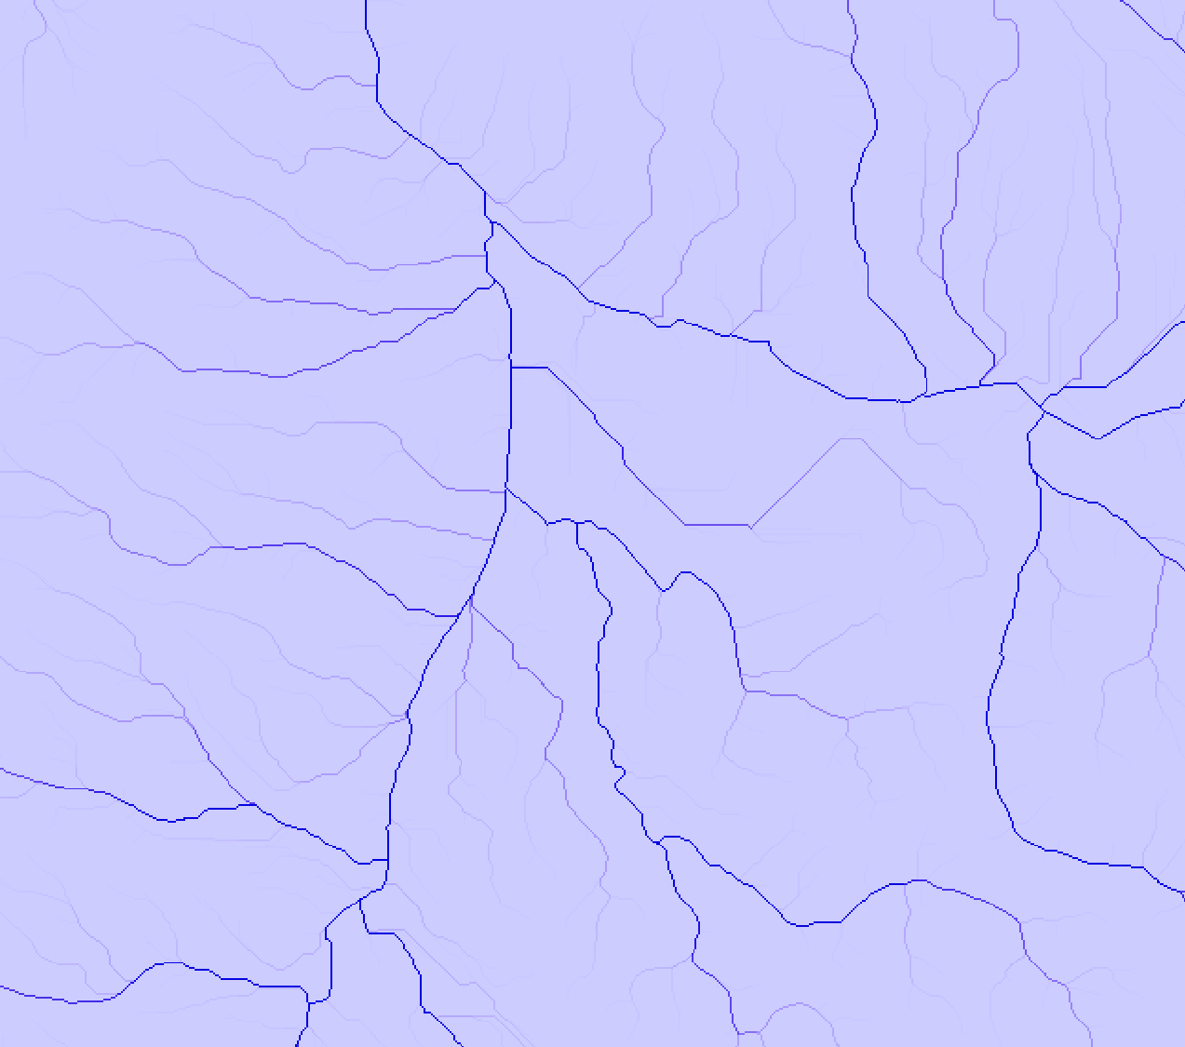
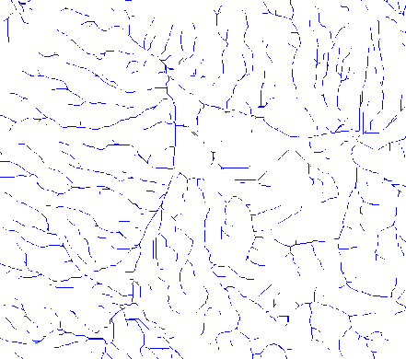
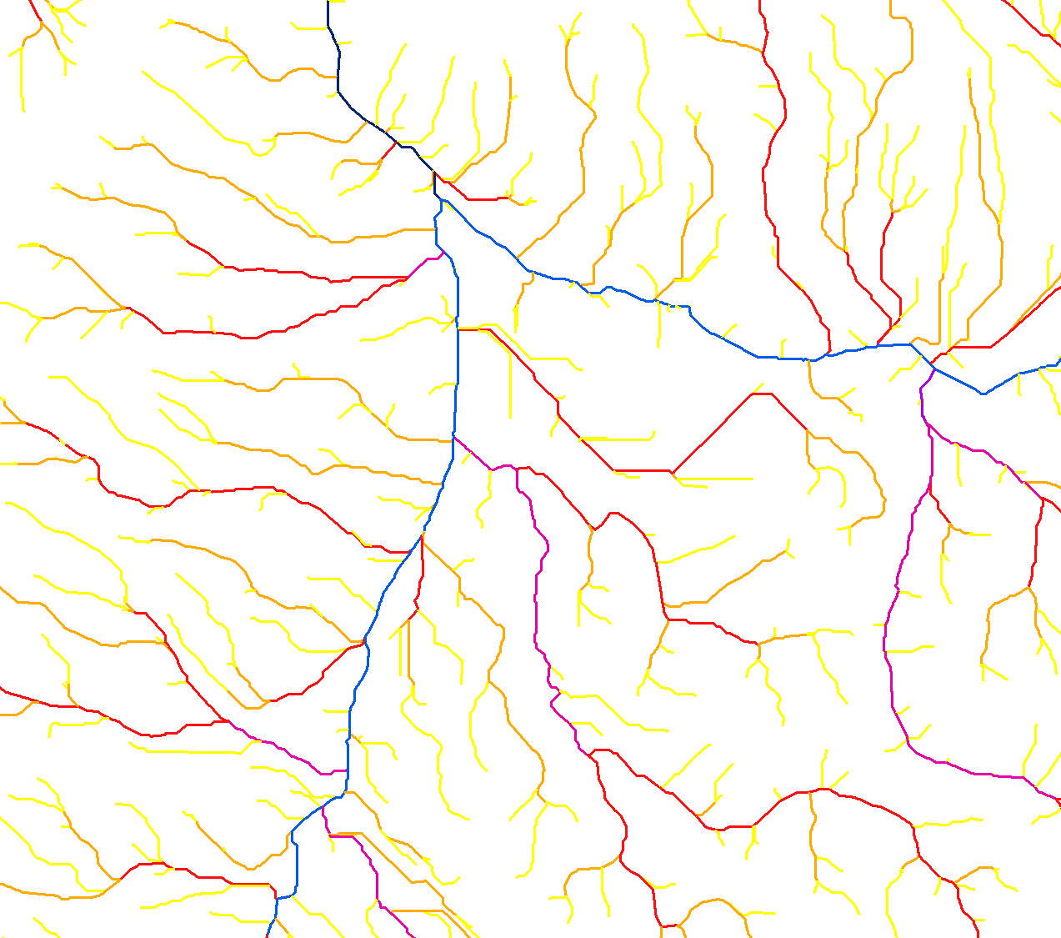
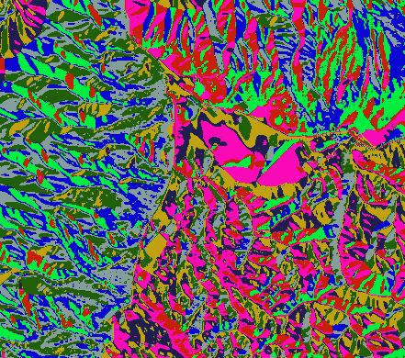
Vymezení bázových povrchů
Flow Accumulation
>= 250 cells
(25x25 m)

Slide 37
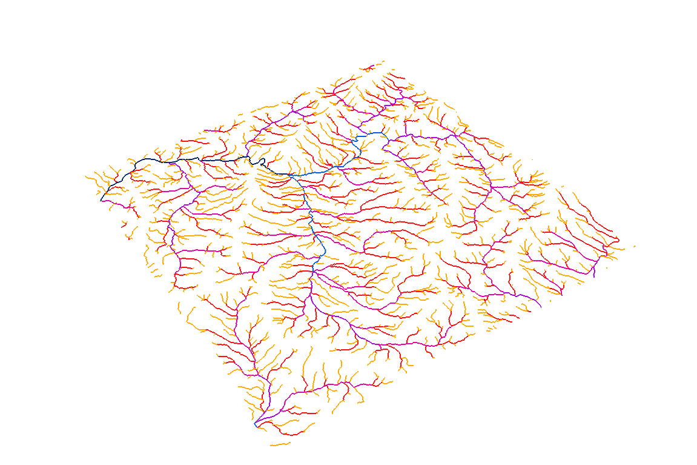
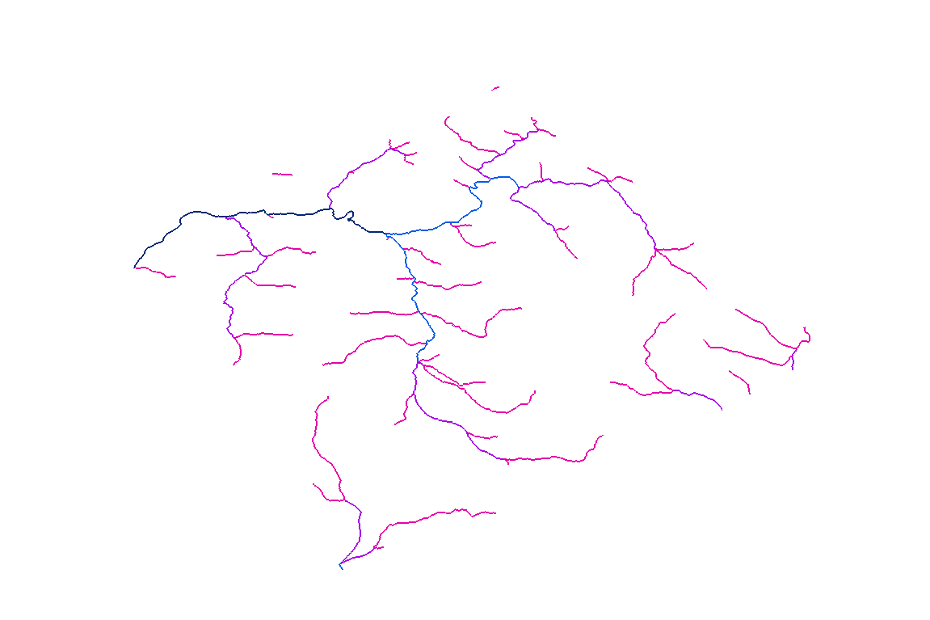
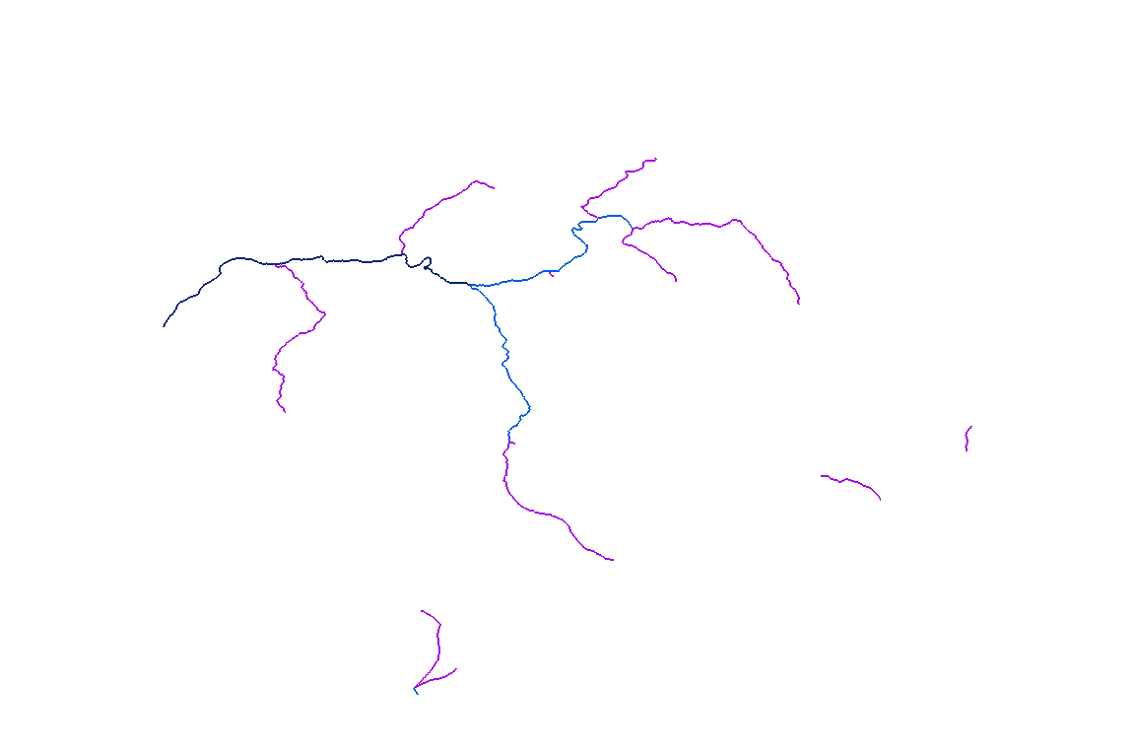
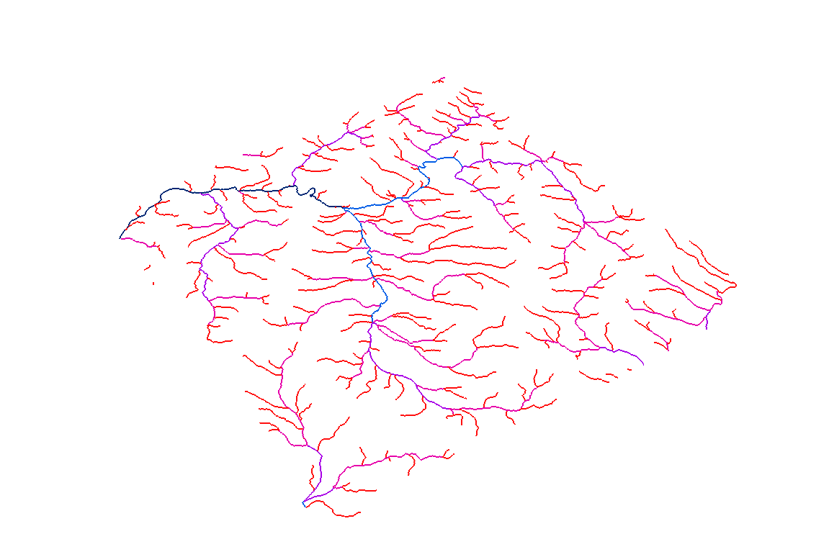
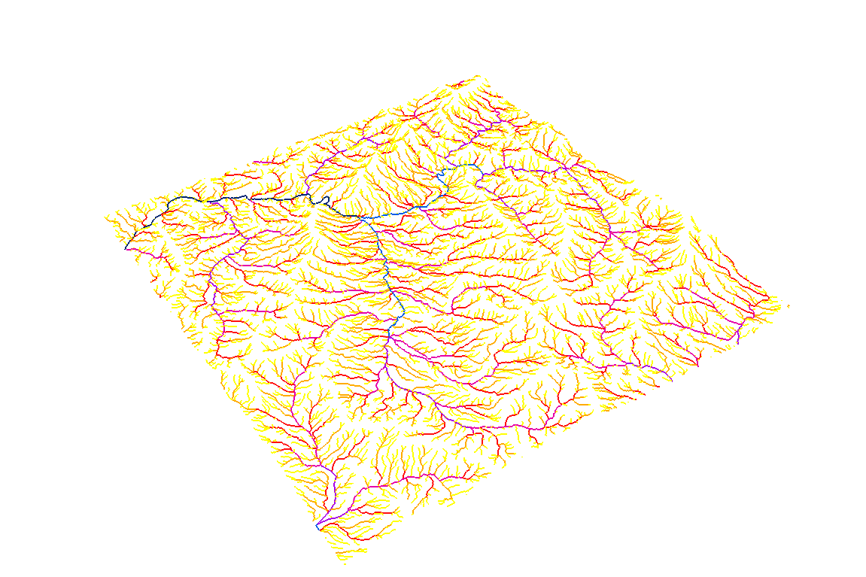
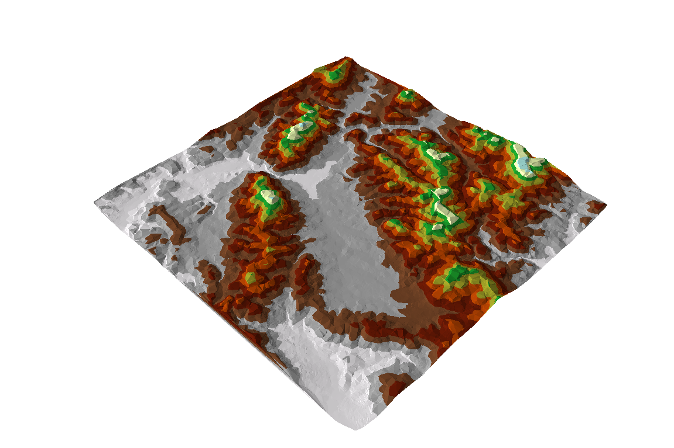
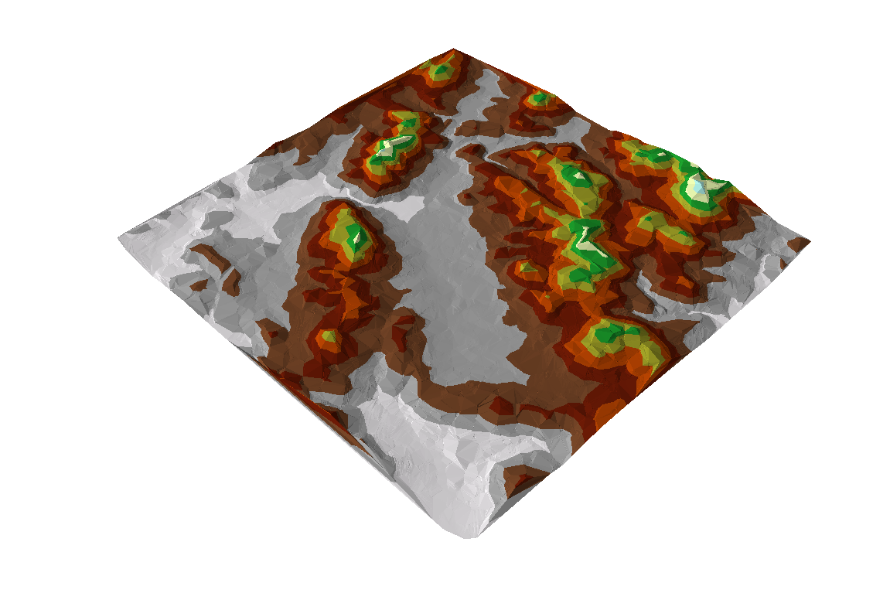
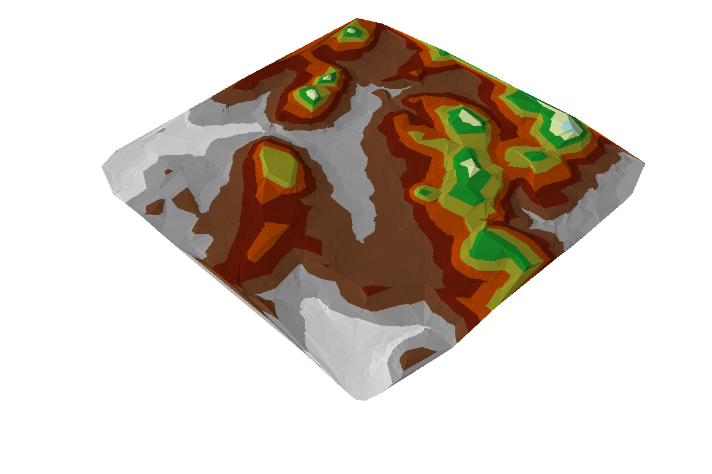
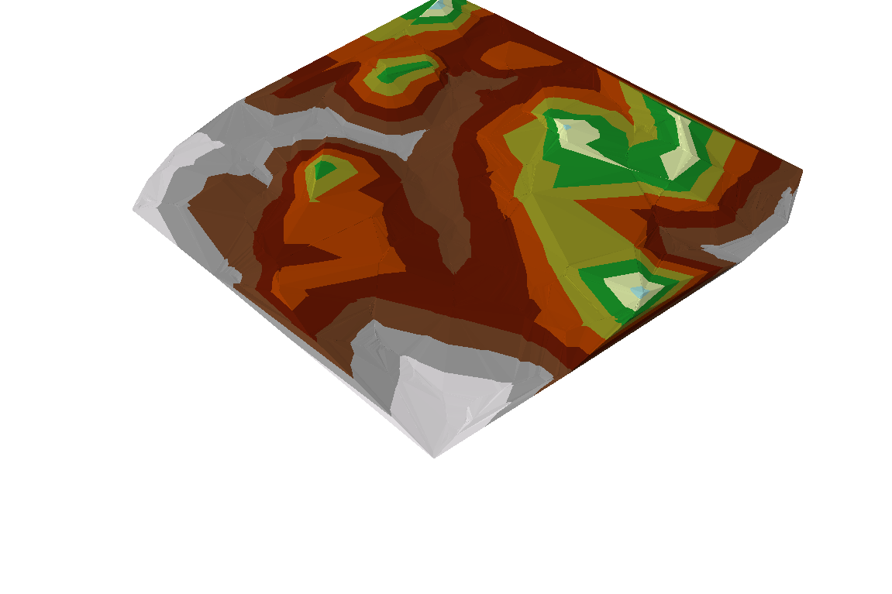
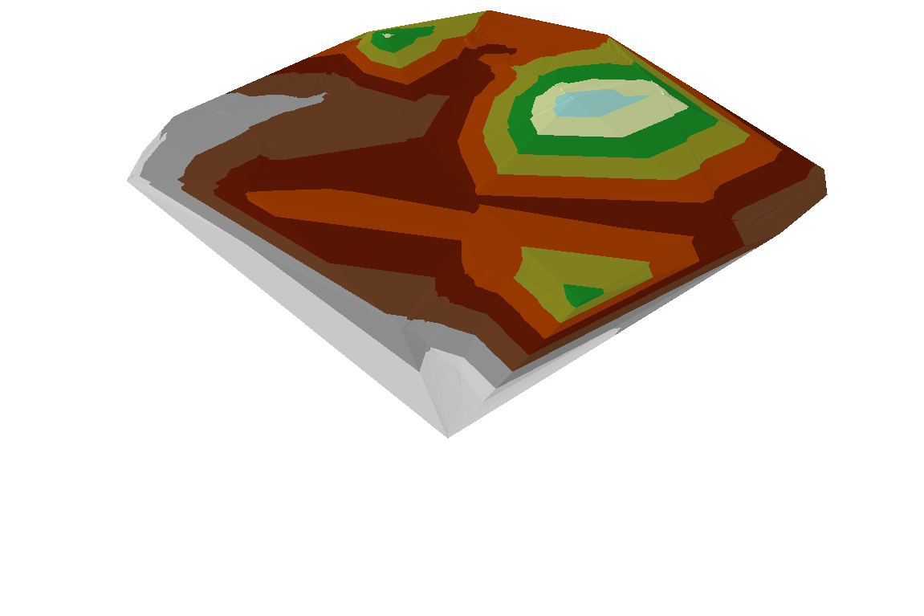
Vymezení bázových povrchů
5th order
4th order
2nd order
3rd order
1st order

Slide 38
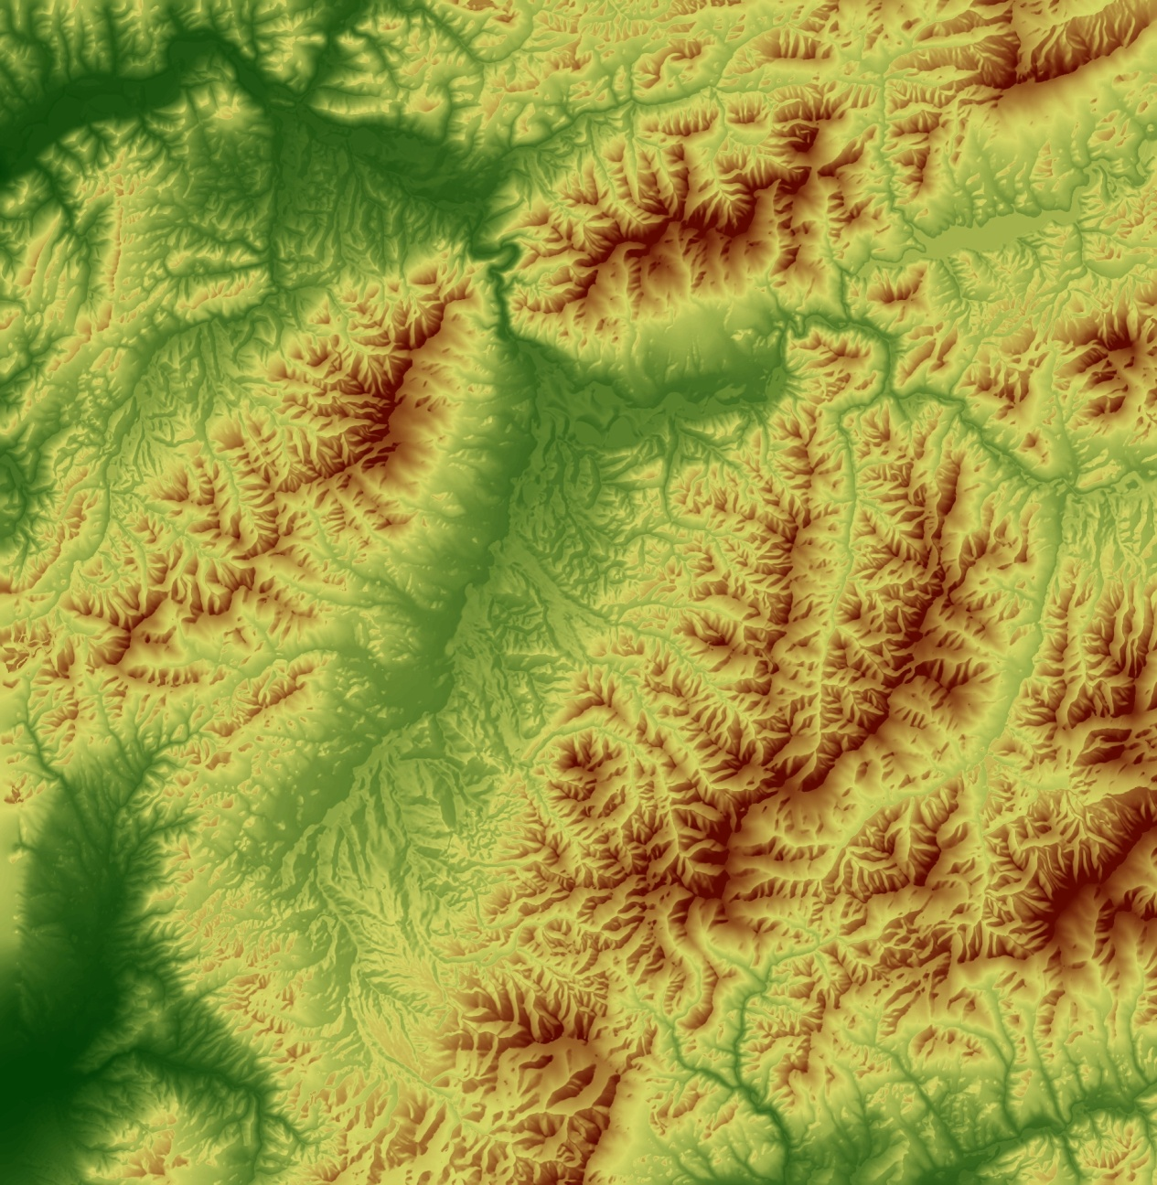
Vymezení bázových povrchů
automatic deliminated talwegs
manual delimitated
talwegs

Slide 39
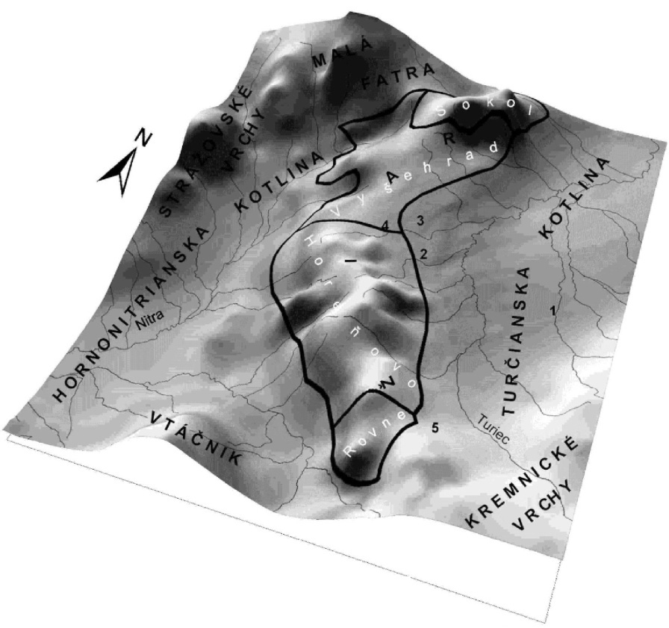
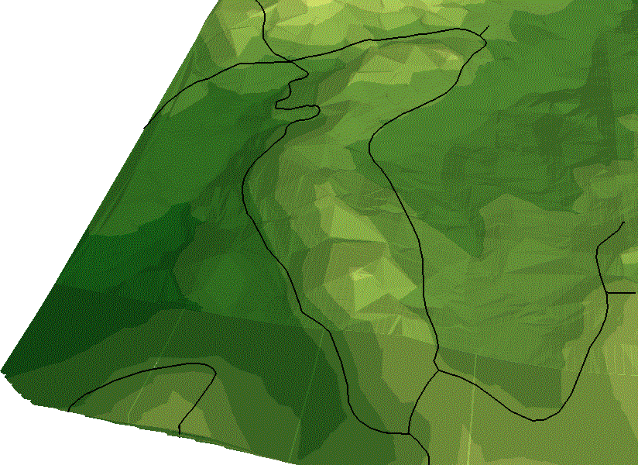
Vymezení bázových povrchů
porovnávání bázových povrchů na kalibrační oblasti
manuálně vymezené povrchy
(SURFER 8)
automaticky vymezené povrchy
(Arc GIS)
druhý řád

Slide 40
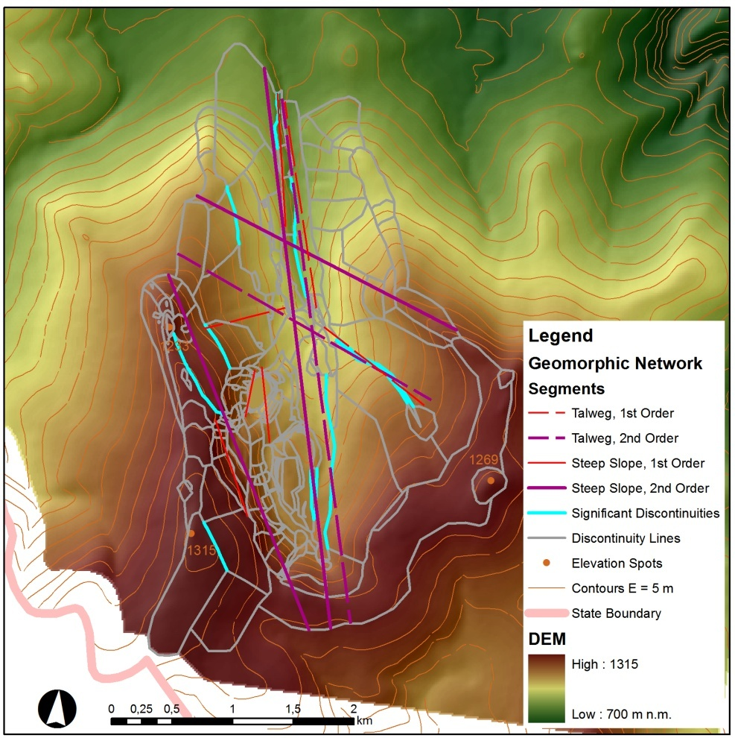
Nasazení GmIS
Nasazení GmIS v zájmových územích
  Okolí Prášilského jezera:
    Ověření koncepce.
    Testování funkcionality.
    Kompletní naplnění
    geomorfologické db.
Notes:
Ověření koncepce a testování funkcionality GmIS postaveného nad elementárními formami reliéfu proběhlo v okolí Prášilského jezera. Geomorfologický informační systém byl na tomto území využit pro všechny činnosti (mimo vymezení povodí), které byly identifikovány v koncepční fázi návrhu systému, a byla naplněna geomorfologická databáze.
Nenásilně vysvětlit, proč je tato kapitola dostatečná/proč je stručná podle názoru některých oponentů (Minár?)

Slide 41
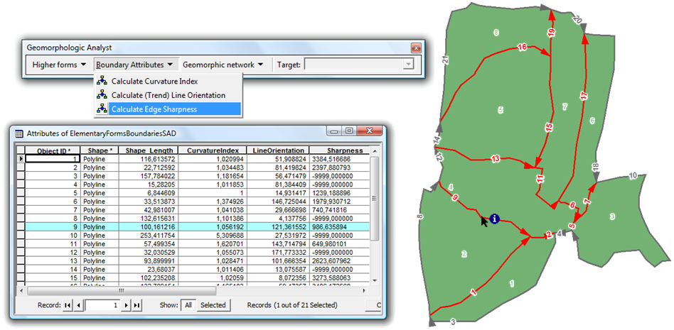
Nasazení GmIS
Nasazení GmIS v zájmových územích
  Devínská kobyla:
    Vývoj a testování algoritmů pro výpočet morfometrických charakteristik (areálů i hranic).
Notes:
I když byly morfometrické charakteristiky areálů a hranic forem vypočítány i pro okolí Prášilského jezera, vývoj a testování algoritmů pro jejich výpočet probíhalo nejprve nad fiktivními daty (viz obr. 4.6) a poté nad daty v lokalitě Slovinec v oblasti Devínské kobyly. Důvodem pro tento krok byl malý objem dat a možnost ručního ověření výsledků. Algoritmy pro výpočet morfometrických charakteristik byly publikovány v Jedlička (2009a).
Nenásilně vysvětlit, proč je tato kapitola dostatečná/proč je stručná podle názoru některých oponentů (Minár?)

Slide 42

Nasazení GmIS
Nasazení GmIS v zájmových územích
  Okolí Turčianské kotliny
    Práce s velkým objemem dat.
    Alternativní segmentace reliéfu na povodí.
    Tvorba bázových povrchů.
    Ověření automatizovaných výstupů z GmIS podle manuálních výsledků geomorfologa.
druhý řád
manuálně vymezené povrchy
(SURFER 8)
automaticky vymezené povrchy
(Arc GIS)
Notes:
Schopnost GmIS ukládat, zpracovávat a analyzovat velké datové objemy byla ověřena v okolí Turčianské kotliny. Na tomto zájmovém území bylo využito alternativní segmentace reliéfu na povodí. Byla zavedena Strahlerova hierarchie vodních toků a vytvořeny bázové povrchy. Protože jihozápadní čtvrtina území již byla geomorfologicky manuálně zpracována, existuje datová sada, se kterou je možné výstupy GmIS porovnávat. Pro nástroje vymezující bázové povrchy vyšlo srovnání uspokojivě (Jedlička & Sládek (2009)). Pro zájmové území byly vypočteny rastry vyšších morfometrických charakteristik, jejich afinit a ostrostí, ze kterých lze v budoucnu vymezit elementární formy.
Nenásilně vysvětlit, proč je tato kapitola dostatečná/proč je stručná podle názoru některých oponentů (Minár?)

Slide 43
Závěr
Byla vytvořena koncepce GmIS, postaveného na elementárních formách reliéfu.
Koncepce byla ověřena v zájmových územích.
Oproti existujícím řešením nabízí realizovaný GmIS ucelenou sadu nástrojů pro digitální podporu plošného geomorfologického výzkumu založeného na segmentaci reliéfu na elementární formy nebo alternativně na povodí.
Tuto sadu nástrojů integruje dohromady strukturní jádro systému – geomorfologická databáze.
Realizace proběhla v technologii ESRI.

Slide 44
Připomínky oponentů
Doc. Mgr. Hofierka, PhD.
  GmIS postavený na koncepci elementárních forem má omezenou aplikovatelnost. Významnou část geomorfologického výzkumu tvoří geomorfologické procesy (morfodynamické jevy), které není možné jednoznačně vázat pouze na elementární formy reliéfu.
Notes:
GmIS postavený na koncepci elementárních forem má omezenou aplikovatelnost. Významnou část geomorfologického výzkumu tvoří geomorfologické procesy (morfodynamické jevy), které není možné jednoznačně vázat pouze na elementární formy reliéfu:
Je připravená poměrně robustní struktura pro ukládání recentních forem, je aplikovatelná i na jiné jevy (GmDB je rozšiřitelná, algoritmy vyvinutelné). Zatím tímto směrem nebádáno. Chápu to jako naznačení směru dalšího vývoje.

Slide 45
Připomínky oponentů
Doc. Mgr. Hofierka, PhD.
  Zvolená technologie:
    Technologické jádro GmIS může tvořit libovolný GIS, který splní definované požadavky.
    Otevřenost zdrojového kódu je v případě komerčního systému ArcGIS sporná.
Notes:
Technologické jádro GmIS může tvořit libovolný GIS, který splní definované požadavky:
Takových GIS moc není, stávající GIS využívané v geomorfologii jsou hodně rastrově a pouze omezeně vektorově orientované. V podstatě jediná platforma umožňující práci s topologiemi (a dalšími strukturami pro prostorová data) je ESRI Geodatabase. Oracle nevyhovuje (příliš složité dostat data do topo fomátu, user unfriendly). PostGIS má potenciál, ale zatím nevyužitý.
Otevřenost zdrojového kódu je v případě komerčního systému ArcGIS sporná:
ArcGIS nemá otevřený zdrojový kód, GmIS ano (což je dostatečné). Vycházeno z rozšířenosti platformy ESRI => snížení nákladů, penetrace k uživatelům a z její kompletnosti (síla vývojářské a uživatelské komunity). V případě OS technologií: neuniformnost ovládání, chybí topologie. (Kap 4.1, str 68)

Slide 46
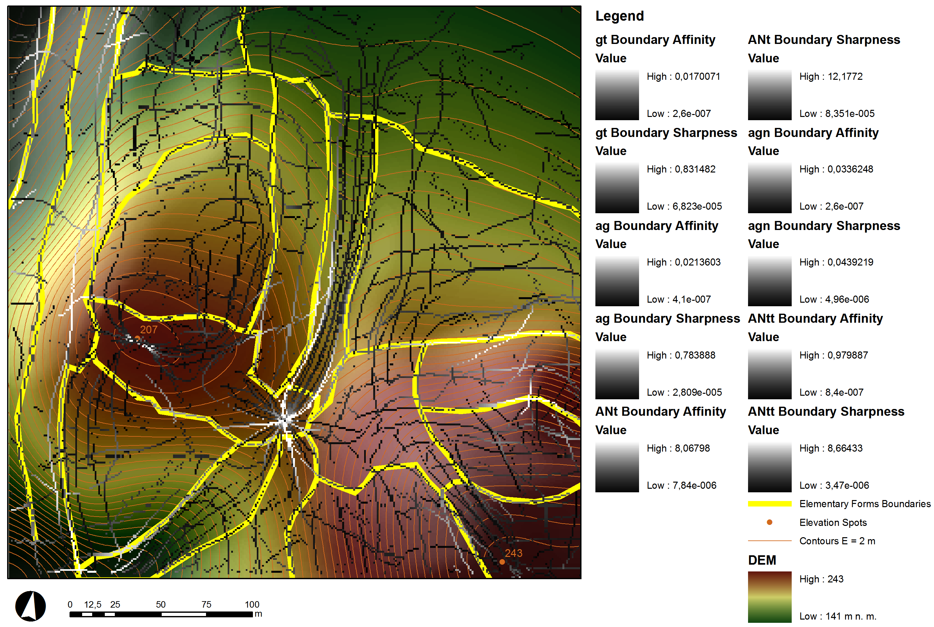


Připomínky oponentů
RNDr. Petr Kubíček, CSc.
  V rešeršní části opominuta geomorfometrie (Shary, Wood, Pike, Gallant a Hutchinson).
  Při analýze dosavadních GIS opomenut systém SAGA, který poskytuje řadu nadstandardních nástrojů pro analýzy georeliéfu.
  Mapové výstupy prezentované v kapitole 5 jeví formální nedostatky. Zejména obrázky 5.3 a 5.4 jsou bez dalšího popisu obtížně interpretovatelné a schází širší geomorfologická diskuse k pochopení podstaty problému.
  Termín „geomorfologická mřížka“ mi nepřipadá vhodný, může autor navrhnout alternativu?
Notes:
V rešeršní části opominuta geomorfometrie (Shary, Wood, Pike, Gallant a Hutchinson).
Požadované morfometrické charakteristiky přebírány od Mentlíka „formou zakázky“ – rešerše měla být hlubší.
Při analýze dosavadních GIS opomenut systém SAGA, který poskytuje řadu nadstandardních nástrojů pro analýzy georeliéfu:
SAGA mohl být zahrnut, stejně jako mnoho dalších otevřených (i komerčních) GIS, nicméně byla zvolena jaká si „OS technologická linka GRASS PostgreSQL-PostGIS-SilnýKlient(Jump)-ServerProVizualizaci (MapServer), která propadla při porovnání s ESRI, viz odpověď Hofierkovi.
Mapové výstupy prezentované v kapitole 5 jeví formální nedostatky (mají-li být za ně považovány). Zejména obrázky 5.3 a 5.4 jsou bez dalšího popisu obtížně interpretovatelné a schází širší geomorfologická diskuse k pochopení podstaty problému:
Obrázky jsou poněkud nepřehledné, mají demonstrovat to, že existuje propojení na Pacinu, který se pokoušel detekovat linie nespojitosti, nicméně zatím je to ve fázi, že na to stejně musí sednout geomorfolog a interpretovat to ve vektoru ručně. Stejný pokus byl proveden i dále na Turč. kotlině, ale nikdo už tu plochu neinterpretoval. Podrobně se této problematiky věnuje Pacina. Téma bylo nad rámec této práce.
Termín „geomorfologická mřížka“ mi nepřipadá vhodný, může autor navrhnout alternativu?
Nejsem geomorfolog, nicméně v geomorfologické komunitě, ve které jsem se pohyboval () bylo termínu mřížka rozumět. Je otázka zda překladu geomorfologická síť (geomorphic network) by bylo rozumět líp, ale jako negeomorfolog si netroufám to hodnotit.

Slide 47
Připomínky oponentů
prof. RNDr. Jozef Minár, CSc.
  Za podstatný koncepční cíl práce považuji identifikaci geomorfologických požadavků na GmIS. V práci definované požadavky (cíle) představují hlavně základní potřeby tradičního geomorfologického mapování. Z hlediska současné geomorfologie by měl optimální GmIS obsahovat celou řadu dalších funkcionalit.
  Z hlediska realizačních cílů je třeba podotknout, že v práci jsou prezentovány jen vybrané fundamentální geomorfologické operace a analýzy
Notes:
Za podstatný koncepční cíl práce považuji identifikaci geomorfologických požadavků na GmIS. V práci definované požadavky (cíle) představují hlavně základní potřeby tradičního geomorfologického mapování. Z hlediska současné geomorfologie by měl optimální GmIS obsahovat celou řadu dalších funkcionalit:
Oponent konstatuje, že takovýto GmIS přesahuje rámec jedné DSP. Při návrhu GmIS byl kladen důraz na robustní strukturní jádro (GmDB) a dobru rozšiřitelnost (otevřené API, síla vývojářské komunity, pokrytí od mobilního přes desktop až po server GIS).
Z hlediska realizačních cílů je třeba podotknout, že v práci jsou prezentovány jen vybrané fundamentální geomorfologické operace a analýzy:
Dtto. Můžu něco přihodit o ArcGIS 10 a v současné době řešené migraci na server.

Slide 48

Připomínky oponentů
prof. RNDr. Jozef Minár, CSc.
  Kapitola: „Nasazení GmIS v zájmových územích“ je rozsahově i obsahově podhodnocená.
  Užívané morfografické typy georeliéfu jsou jiné, než autor specifikuje v závorce (s. 17).
  Jak autor chápe obecnou křivost (s. 28 a jinde?)
  Proč diagram pro import datových vrstev obsahuje i činnost „exportuje datové vrstvy“? … alternativní scénář
  Povrchy sklonů a orientací nejsou povrchy křivostí, jak vyplývá z formulace v prvním odstavci kapitoly 3.4.4.
  Specifikace případu užití pro manuální vymezení elementárních forem obsahuje alternativní scénář „vymezit hranice elementárních forem (manuálně)“. Jak se tato alternativa liší?
  Proč specifikace v tab. 3.17 neobsahuje výpočet mohutnosti formy, která je avizovaná na s. 50? … měla tam být dopsána
Základní tvorba digitálního modelu reliéfu (DMR) a z něj odvozených povrchů (reprezentovaných v GIS jako rastry) musí být zajištěna standardními analytickými nástroji zvolené technologie. Odvozenými povrchy jsou myšleny povrchy sklonů svahů a orientací sklonů svahů a povrchy dalších křivostí.
Notes:
Kapitola: „Nasazení GmIS v zájmových územích“ je rozsahově i obsahově podhodnocená.
Moje chyba, nejsem geomorfolog, měl jsem více klást důraz na interpretaci mnou dosažených výsledků, pomocí konzultací s geomorfology … je to riziko interdisciplinárního výzkumu/spolupráce.
Užívané morfografické typy georeliéfu jsou jiné, než autor specifikuje v závorce (s. 17).
Použitá špatná terminologie, omlouvám se. Errata?
Jak autor chápe obecnou křivost (s. 28 a jinde?)
Tak jak ji ESRI implementovala v algoritmu pro Curvature
http://resources.esri.com/help/9.3/ArcGISDesktop/com/Gp_ToolRef/spatial_analyst_tools/how_curvature_works.htm
Proč diagram pro import datových vrstev obsahuje i činnost „exportuje datové vrstvy“?
Může jít o import (zejména převzatých podkladových) vrstev z již existující GmDB – jedná se o rozšiřující (extend) scénář
Povrchy sklonů a orientací nejsou povrchy křivostí, jak vyplývá z formulace v prvním odstavci kapitoly 3.4.4.
Možná nejasná formulace, nicméně se domnívám, že to z ní nevyplývá.
Specifikace případu užití pro manuální vymezení elementárních forem obsahuje alternativní scénář „vymezit hranice elementárních forem (manuálně)“. Jak se tato alternativa liší?
Obecně je možno nejdříve vymezit areály a následně z nich vygenerovat hranice nebo obráceně. Záleží na Gmologovi co zvolí při terénním mapování. V určitém momentu (před výpočty morfometrických statistik) ovšem musí již existovat topologicky svázaná duální reprezentace.
Proč specifikace v tab. 3.17 neobsahuje výpočet mohutnosti formy, která je avizovaná na s. 50?
To je chyba, měla tam být dopsána. Errata?

Slide 49

Připomínky oponentů
prof. RNDr. Jozef Minár, CSc.
  V tab 3.18 autor zaměňuje pojmy morfometrický a morfogenetický.
  Rastrová mozaika x rastrový dataset (různá terminologie s. 73 x obr 4.2)?
  Při popisu ESRI geodatabase mohl autor příklady využití hledat v potenciálních rozšířeních GmIS.
  Jak souvisí geologické mapy s vymezováním povodí?
  Jak je možné z mapy využití půdy získat informace o typu a hloubce půdy (s. 82)?
  Z geologických map se těžko dají získat informace o geometrii a profilech zlomů (s. 83)
  Pod obr. 4.10 je uvedená značka Documentation points, ale v obr. je uvedena Documentation Area.
Obr. 4.10. Výřez ze struktury dokumentačních materiálů uložených v geomorfologické databázi.
Dokumentační materiály jsou v geomorfologické databázi členěny na dokumentační body, linie a případně i areály (DocumentationPoints, Lines a Areas). V samostatné liniové vrstvě jsou ukládány měřené profily (ProfilesSurveyed). Zobrazeny jsou dokumentační polygony. Linie a body mají strukturu atributů stejnou s výjimkou atributů generovaných automaticky geomorfologickou databází (Shape_Area, resp. Shape_Length).
Notes:
V tab 3.18 autor zaměňuje pojmy morfometrický a morfogenetický:
To je chyba, způsobená zkopírováním z tabulky 3.17. Errata?
Rastrová mozaika x rastrový dataset (různá terminologie s. 73 x obr 4.2)?
Používají se oba pojmy, nicméně mělo být i v obrázku sjednoceno na rastrový dataset (nebo lépe vysvětleno).
Při popisu ESRI geodatabase mohl autor příklady využití hledat v potenciálních rozšířeních GmIS.
Mohl, jeho chyba, že to neudělal.
Jak souvisí geologické mapy s vymezováním povodí?
Jak je možné z mapy využití půdy získat informace o typu a hloubce půdy (s. 82)?
Z geologických map se těžko dají získat informace o geometrii a profilech zlomů (s. 83)
Povodí mohou být chápána v geomorfologickém smyslu (vymezená pouze po povrchu) nebo v geologickém smyslu (s přihlédnutím k podloží). Povodí v GmIS řešena pouze geomorfologicky. Mapy na to nicméně nestačí, chtělo by to vrty a z nich profily. Podklady o podloží jsem zúžil na (geologické) mapy – to byla chyba.
Pod obr. 4.10 je uvedená značka Documentation points, ale v obr. je uvedena Documentation Area.

